Slide 1

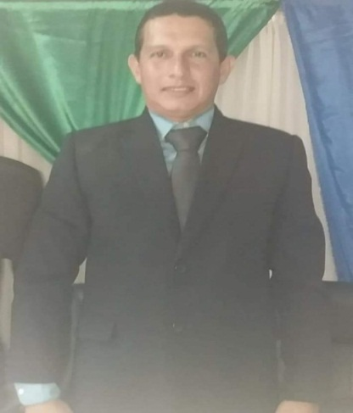


G.A.D.PARROQUIAL RURAL HONORATO VÁSQUEZ
83 AÑOS DE PARROQUIALIZACIÓN
SR. Jeferson Mendoza Intriago
PRESIDENTE
PERÍODO 2019-2023

Slide 2

OBRAS POR ADMINISTRACIÓN DIRECTA

Slide 3
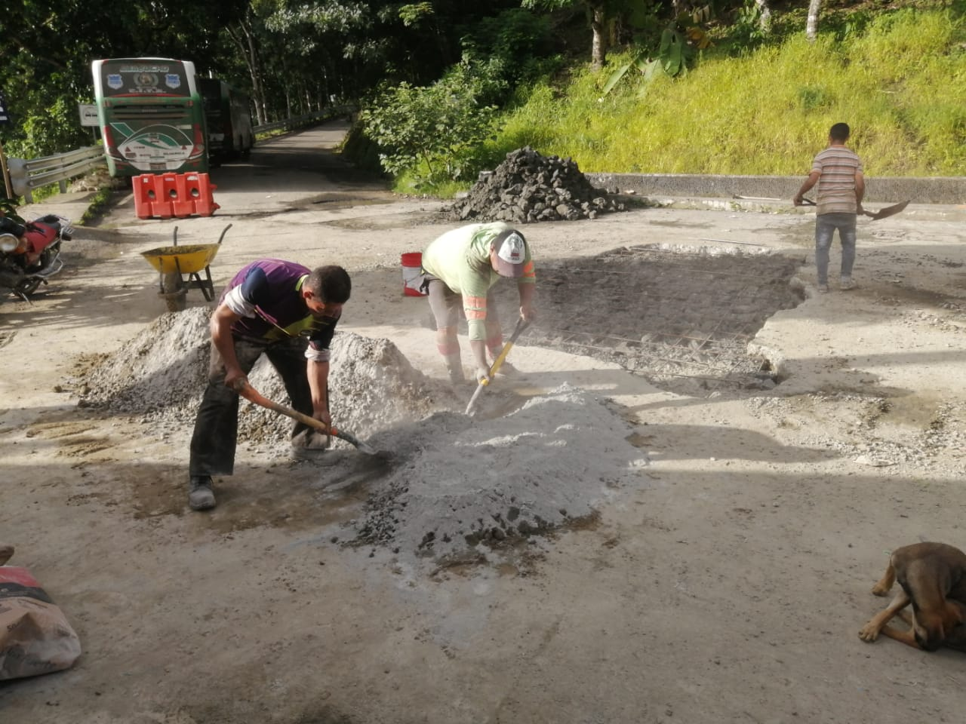
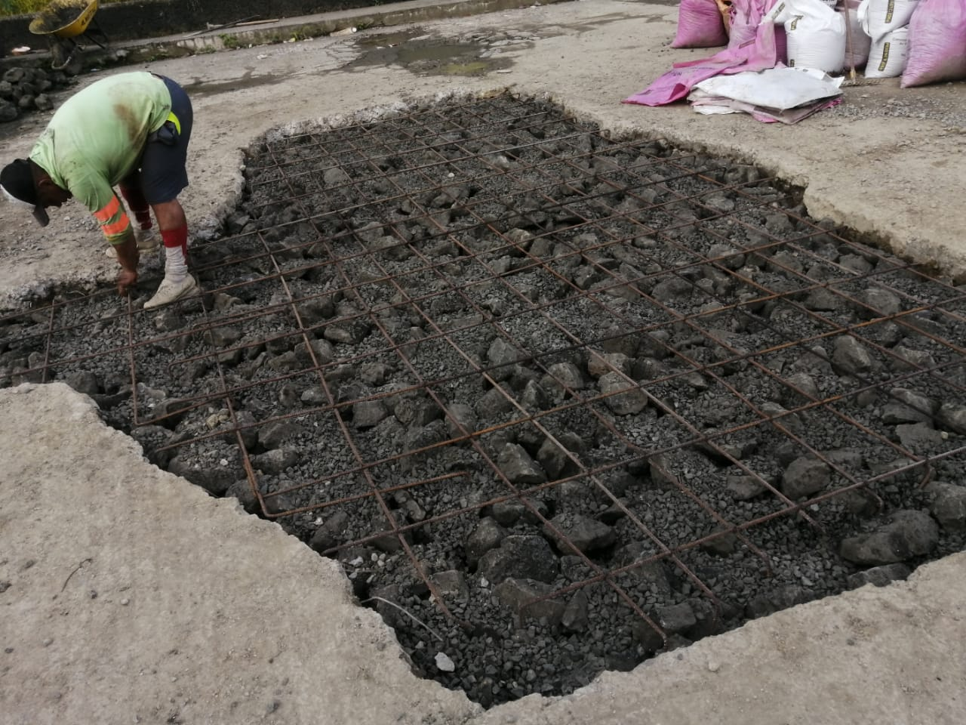
REPARACIÓN DEL PISO EN LA TERMINAL EN EL PUERTO POZA HONDA DE LA PARROQUIA RURAL HONORATO VÁSQUEZ DEL CANTÓN SANTA ANA DE LA PROVINCIA DE MANABÍ $ 955,67,00 USD MÁS IVA

Slide 4
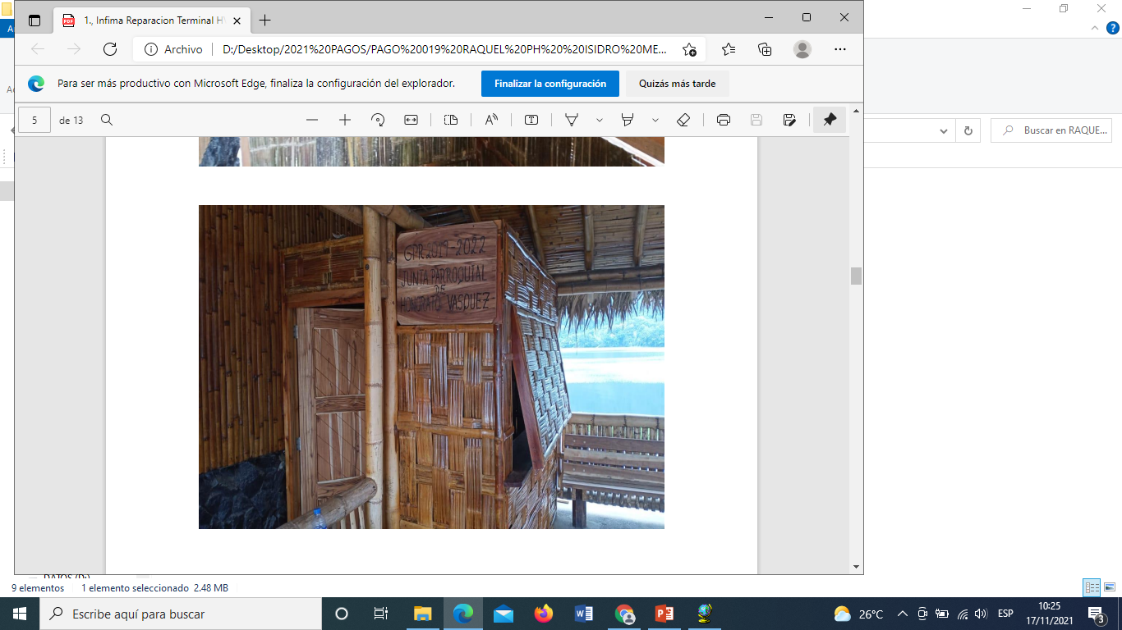
REPARACIÓN DE MIRADOR TURÍSTICO UBICADO EN EL PUERTO FLUVIAL DE POZA HONDA, DE LA PARROQUIA RURAL HONORATO VÁSQUEZ, DEL CANTÓN SANTA ANA DE LA PROVINCIA DE MANABÍ
$ 3.500,00 USD
MÁS IVA.

Slide 5
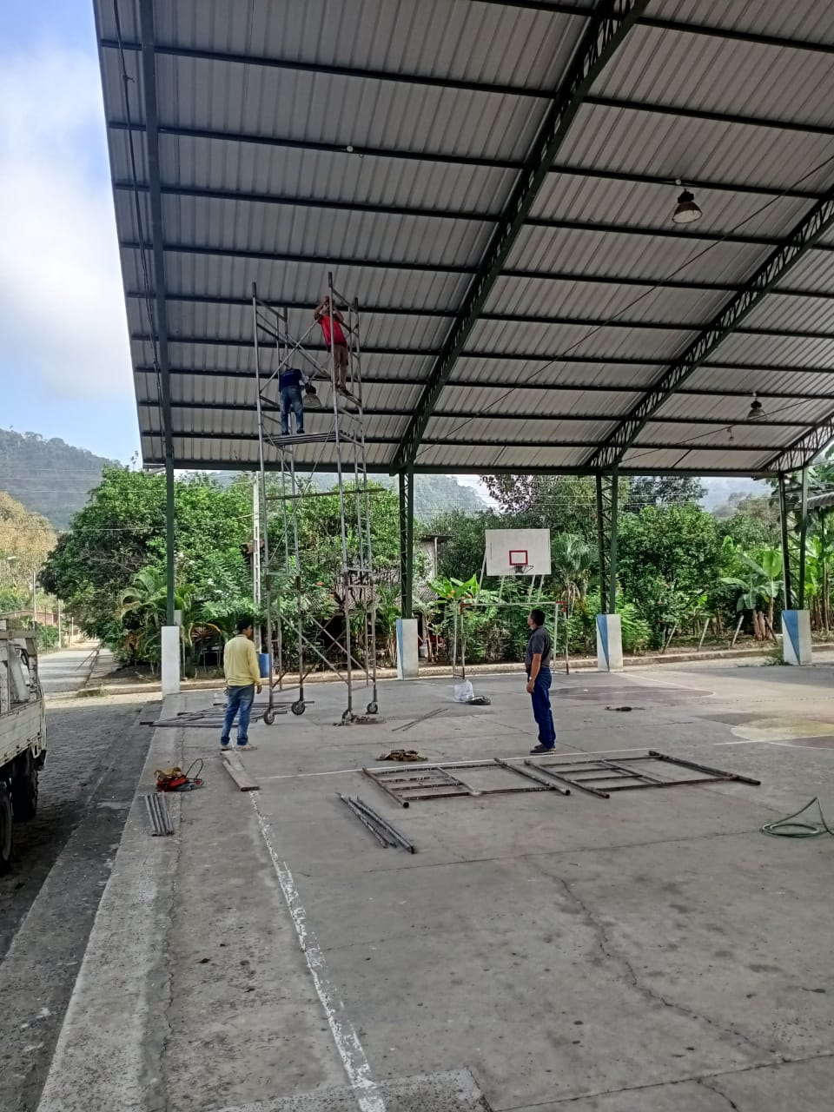
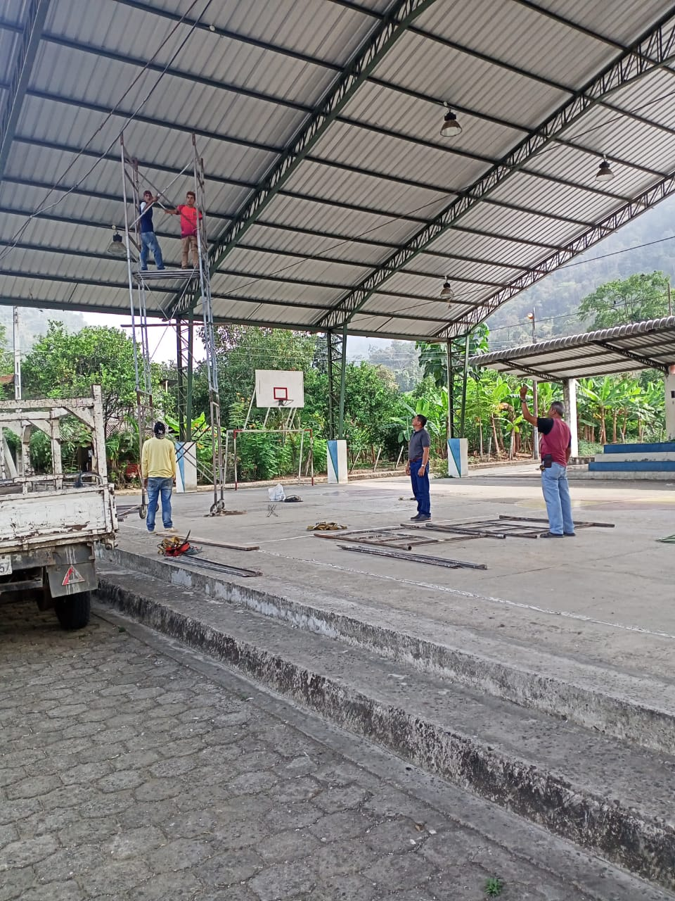
MANTENIMIENTO Y REPARACIÓN DE CANCHA Y CUBIERTA DE LA PARROQUIA
$ 4.464,21 USD MÁS IVA

Slide 6
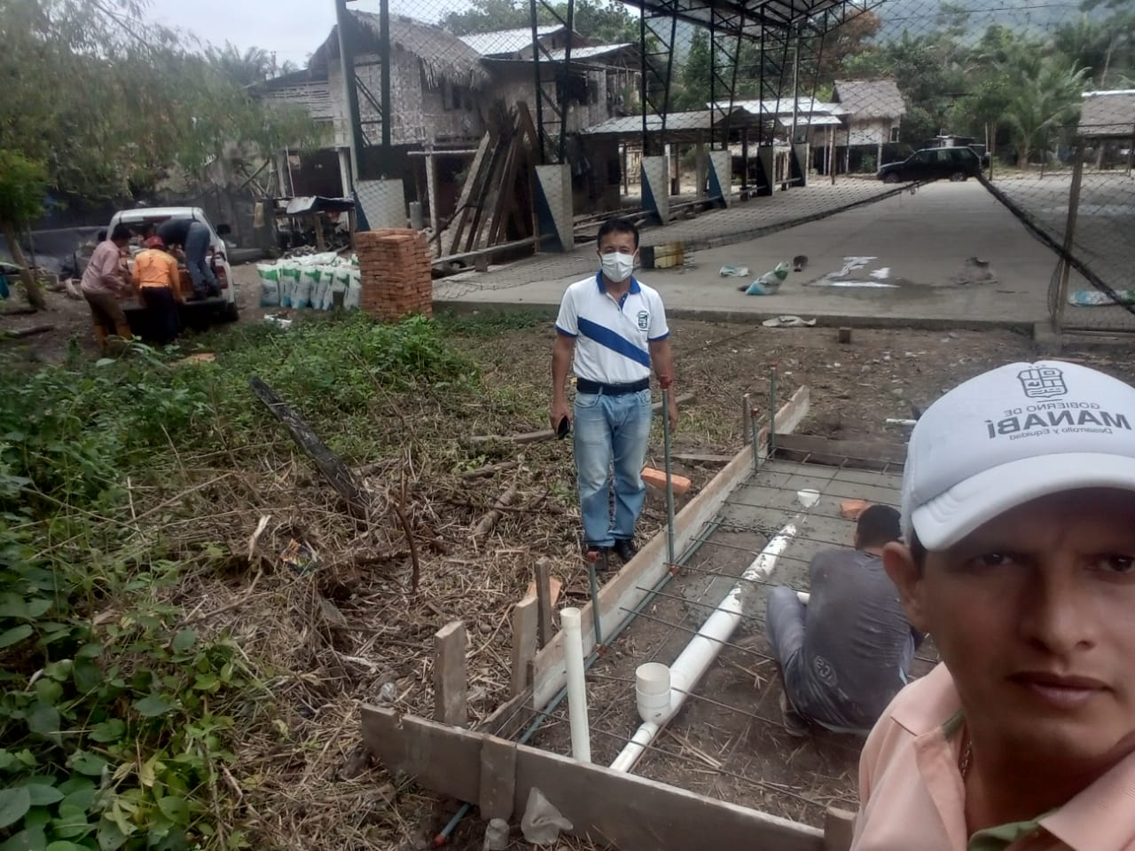

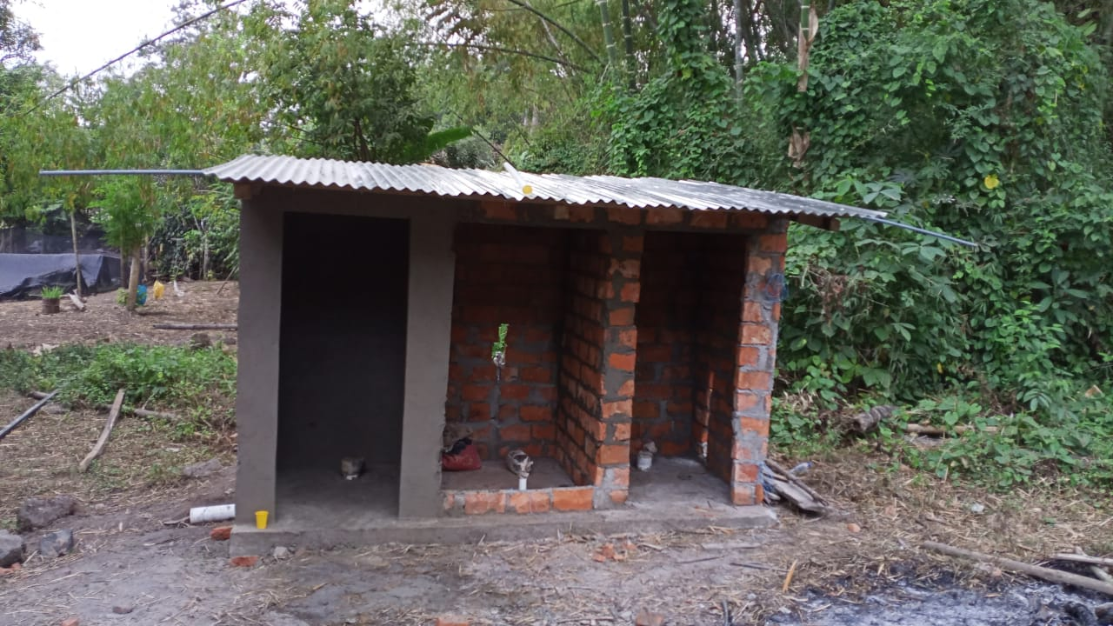
REALIZACIÓN DE LOS BAÑOS EN LAS COMUNIDADES LA LAGUNA Y MERCEDES#1 EN CONVENIO CON LA COMUNIDAD
COMUNIDAD LA LAGUNA
$ 1.022,03 C/U MÁS IVA

Slide 7
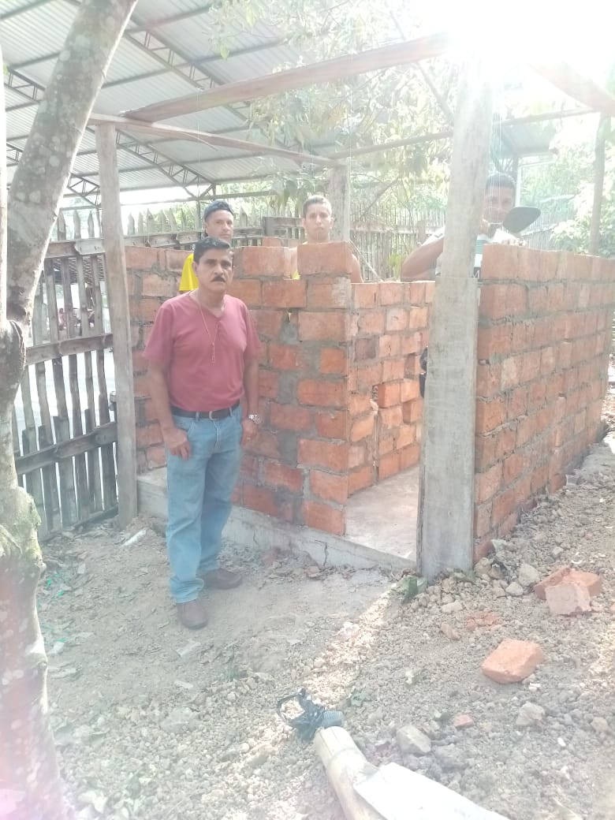
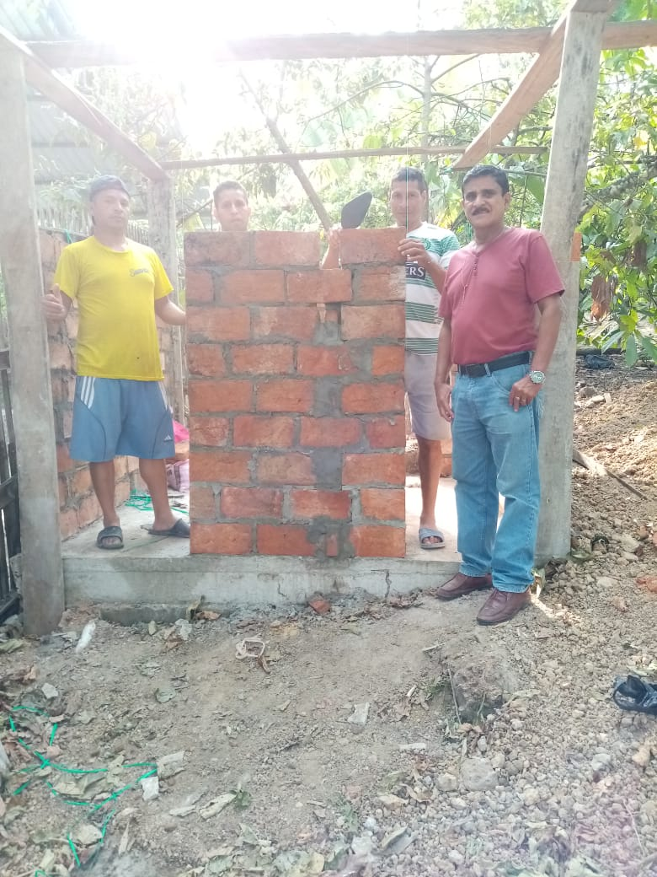
REALIZACIÓN DE LOS BAÑOS EN LAS COMUNIDADES LA LAGUNA Y MERCEDES#1 EN CONVENIO CON LA COMUNIDAD
COMUNIDAD LAS MERCEDES #1
$ 1.022,03 C/U MÁS IVA

Slide 8

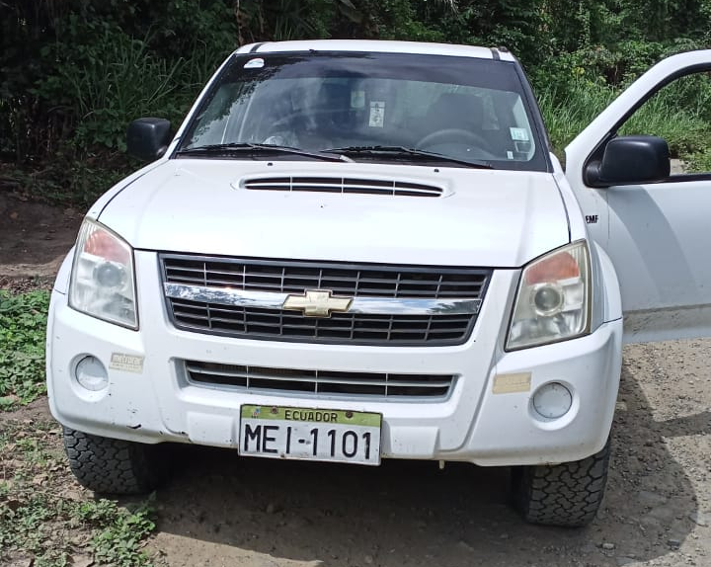
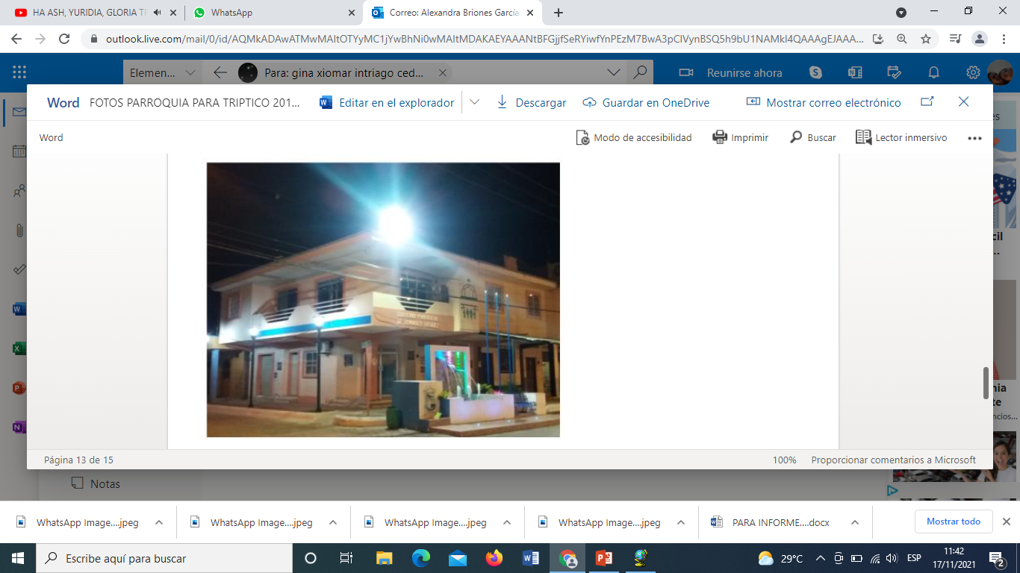
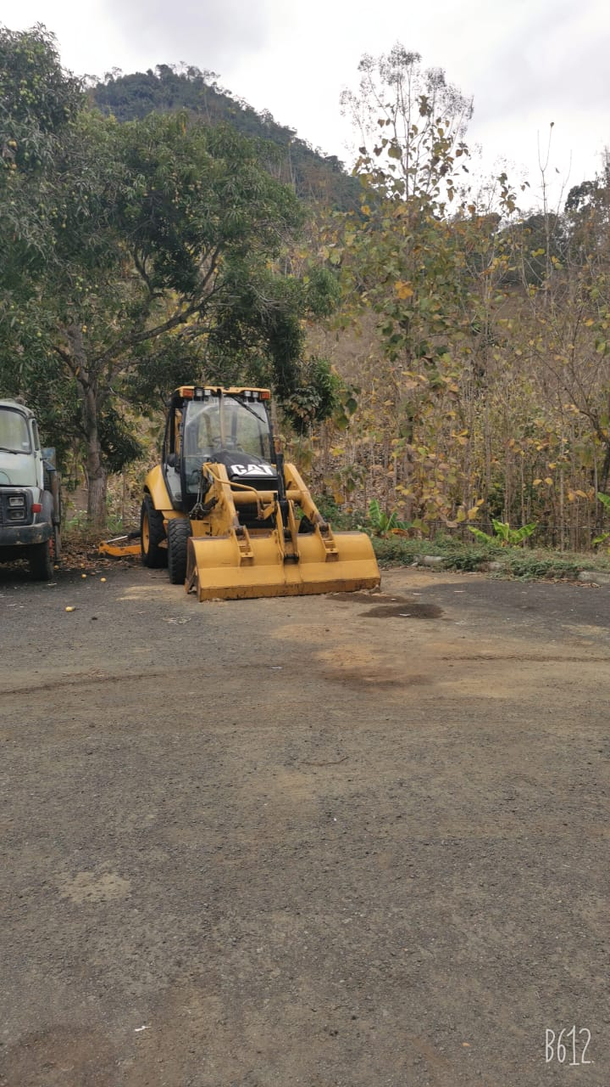
ACTUALIZACIÓN DE SEGUROS DE TODOS LOS BIENES DE LA INSTITUCIÓN, RETROEXCAVADORA, VEHÍCULO Y RASTREO SATELITAL
$ 1.233,27 USD MÁS IVA

Slide 9
MANTENIMIENTO PREVENTIVO Y CORRECTIVO DE LA RETROEXCAVADORA Y VEHÍCULO DE LA INSTITUCIÓN
$ 21.711,32 USD MÁS IVA
PAGO DE OPERADOR Y AYUDANTE DE LA RETROEXCAVADORA DE LA INSTITUCIÓN
$ 19.086,34 USD

Slide 10
EN LO SOCIAL

Slide 11
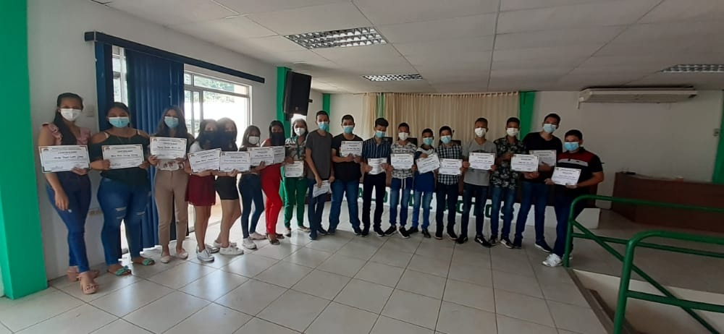
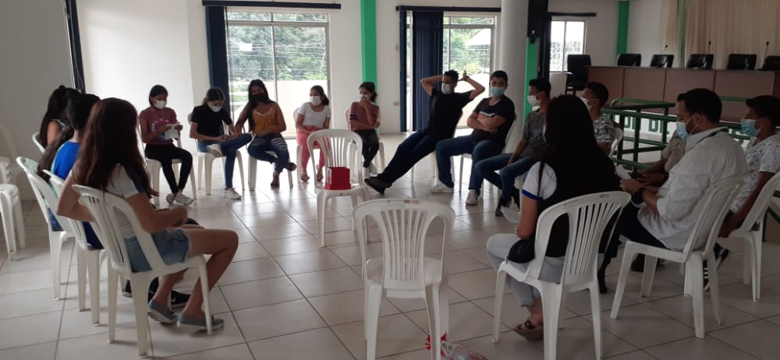
EN LO SOCIAL
Programa de educación familiar y comunitaria para la prevención del uso de alcohol y de drogas con énfasis en Adolescentes de las comunidades Emaús, Tamarindo, San German, Guarumo Abajo y centro de la parroquia Honorato Vásquez del cantón Santa Ana.
$ 6.400,00 USD
ATENCIÓN A GRUPOS PRIORITARIOS

Slide 12
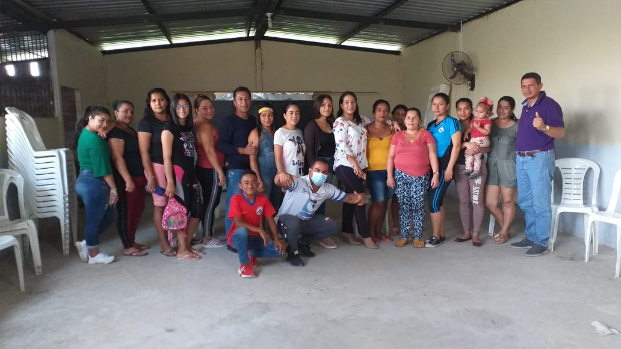
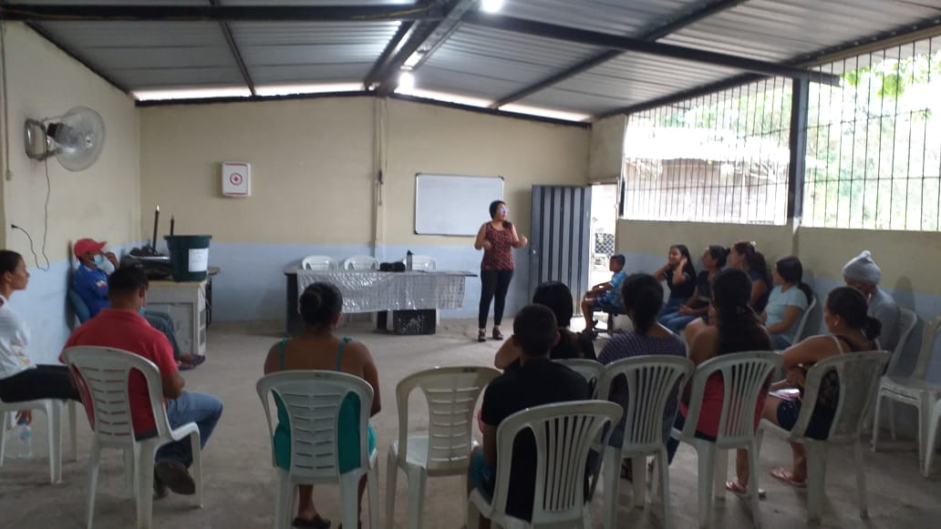
EN LO SOCIAL
ATENCIÓN A GRUPOS PRIORITARIOS
FORTALECIMIENTO DE HABILIDADES PARA GENERACIÓN DE MEDIOS Y MEJORA DE LA CALIDAD DE VIDA DE LOS GRUPOS DE ATENCIÓN PRIORITARIA DE LA COMUNIDAD EL QUEMADO DE LA PARROQUIA HONORATO VÁSQUEZ $ 17.840,00 USD

Slide 13
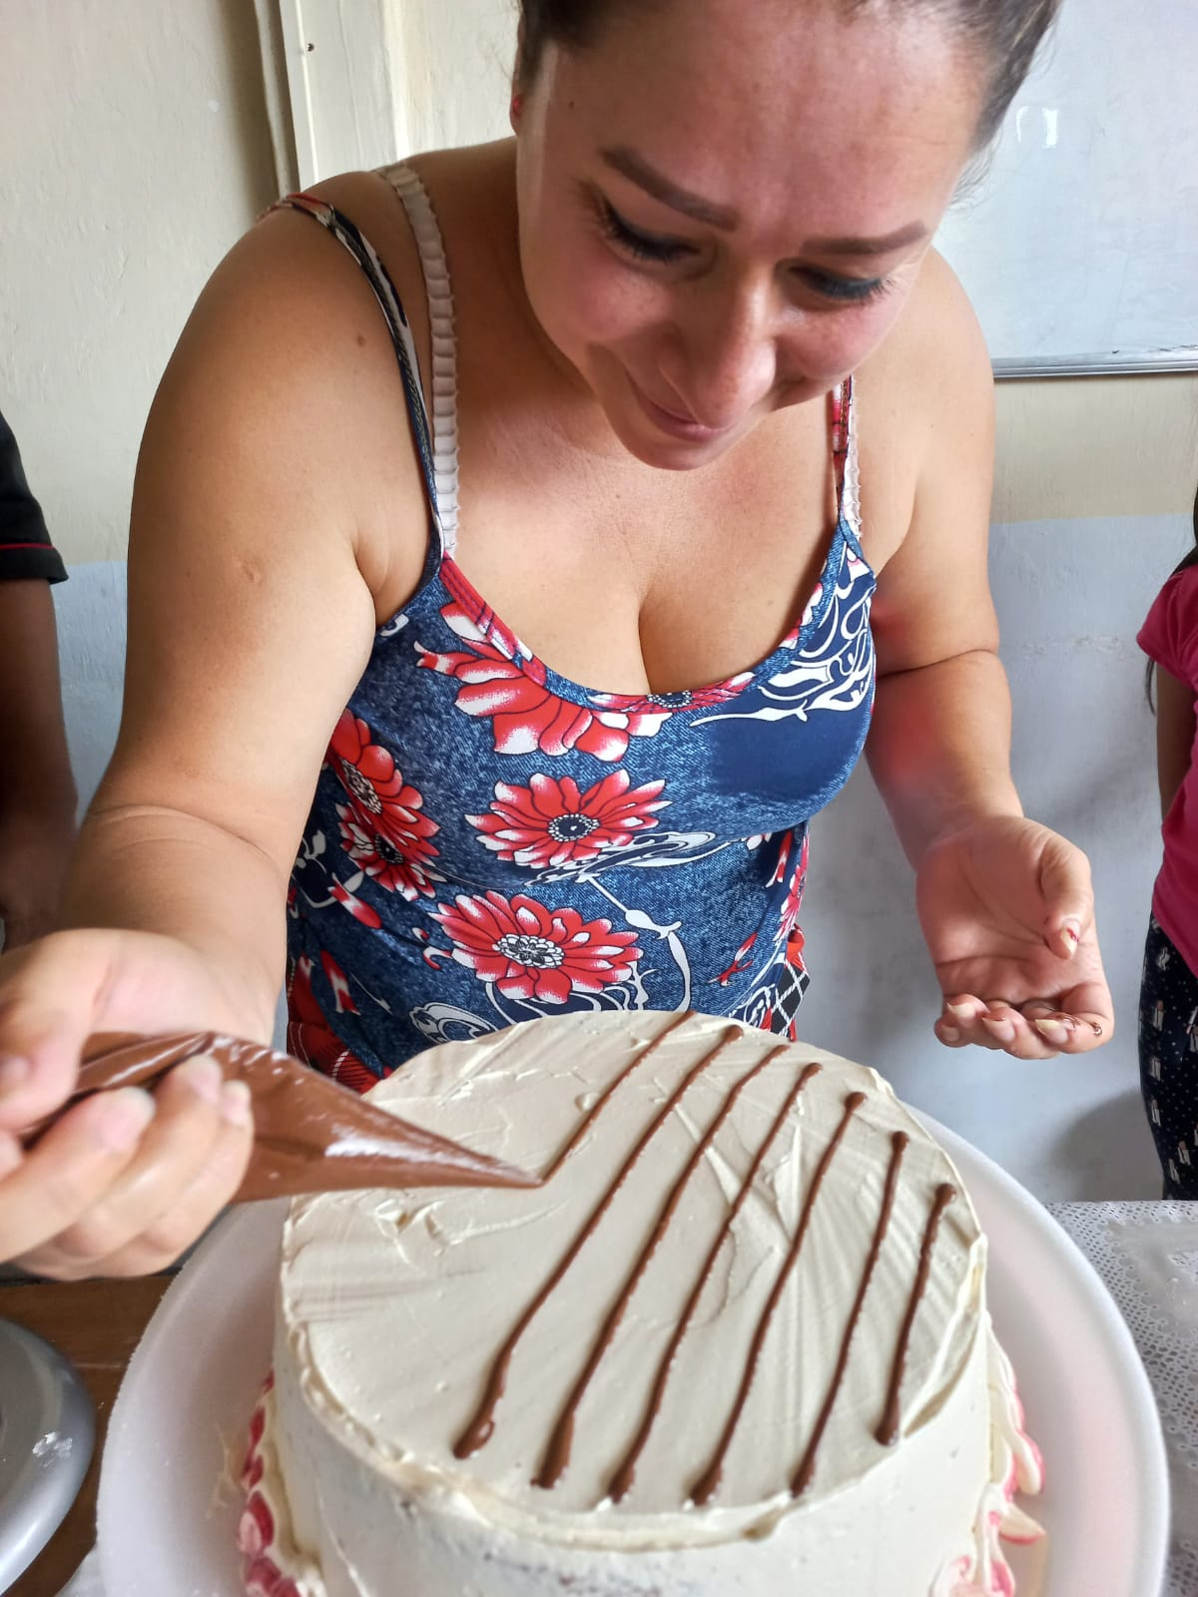
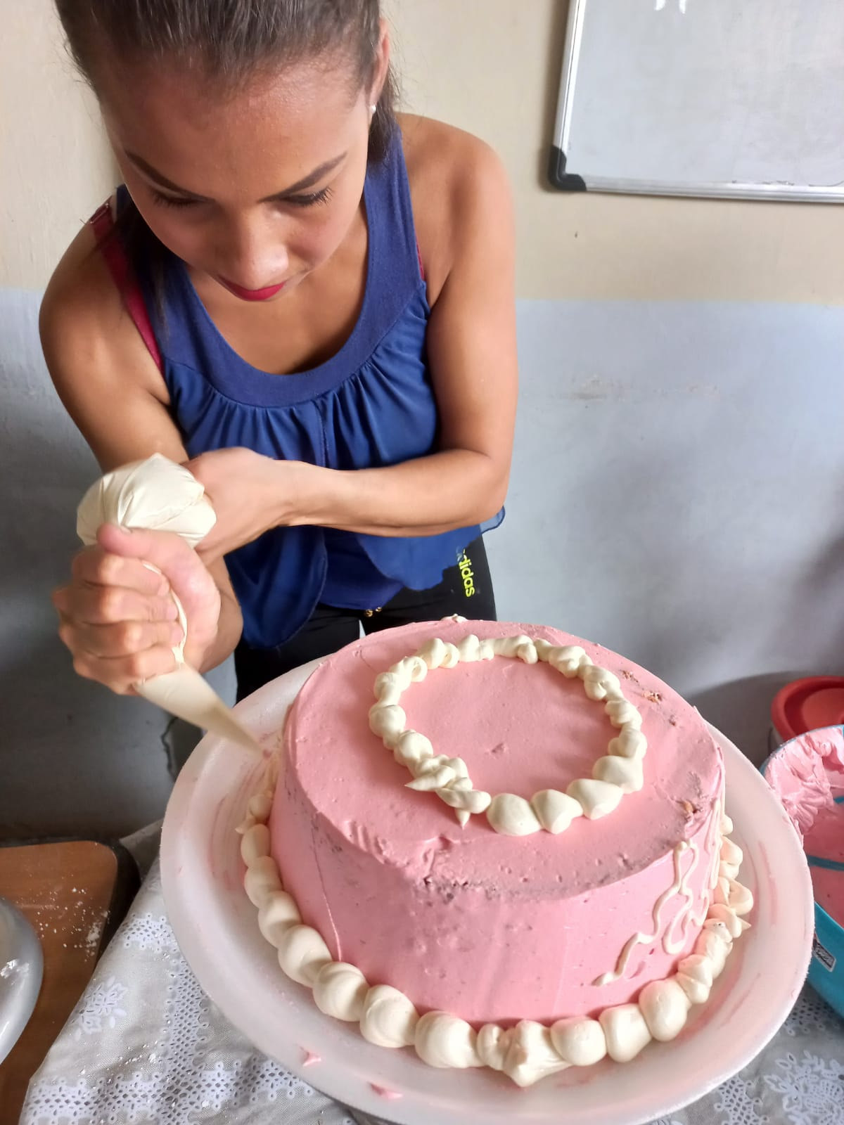
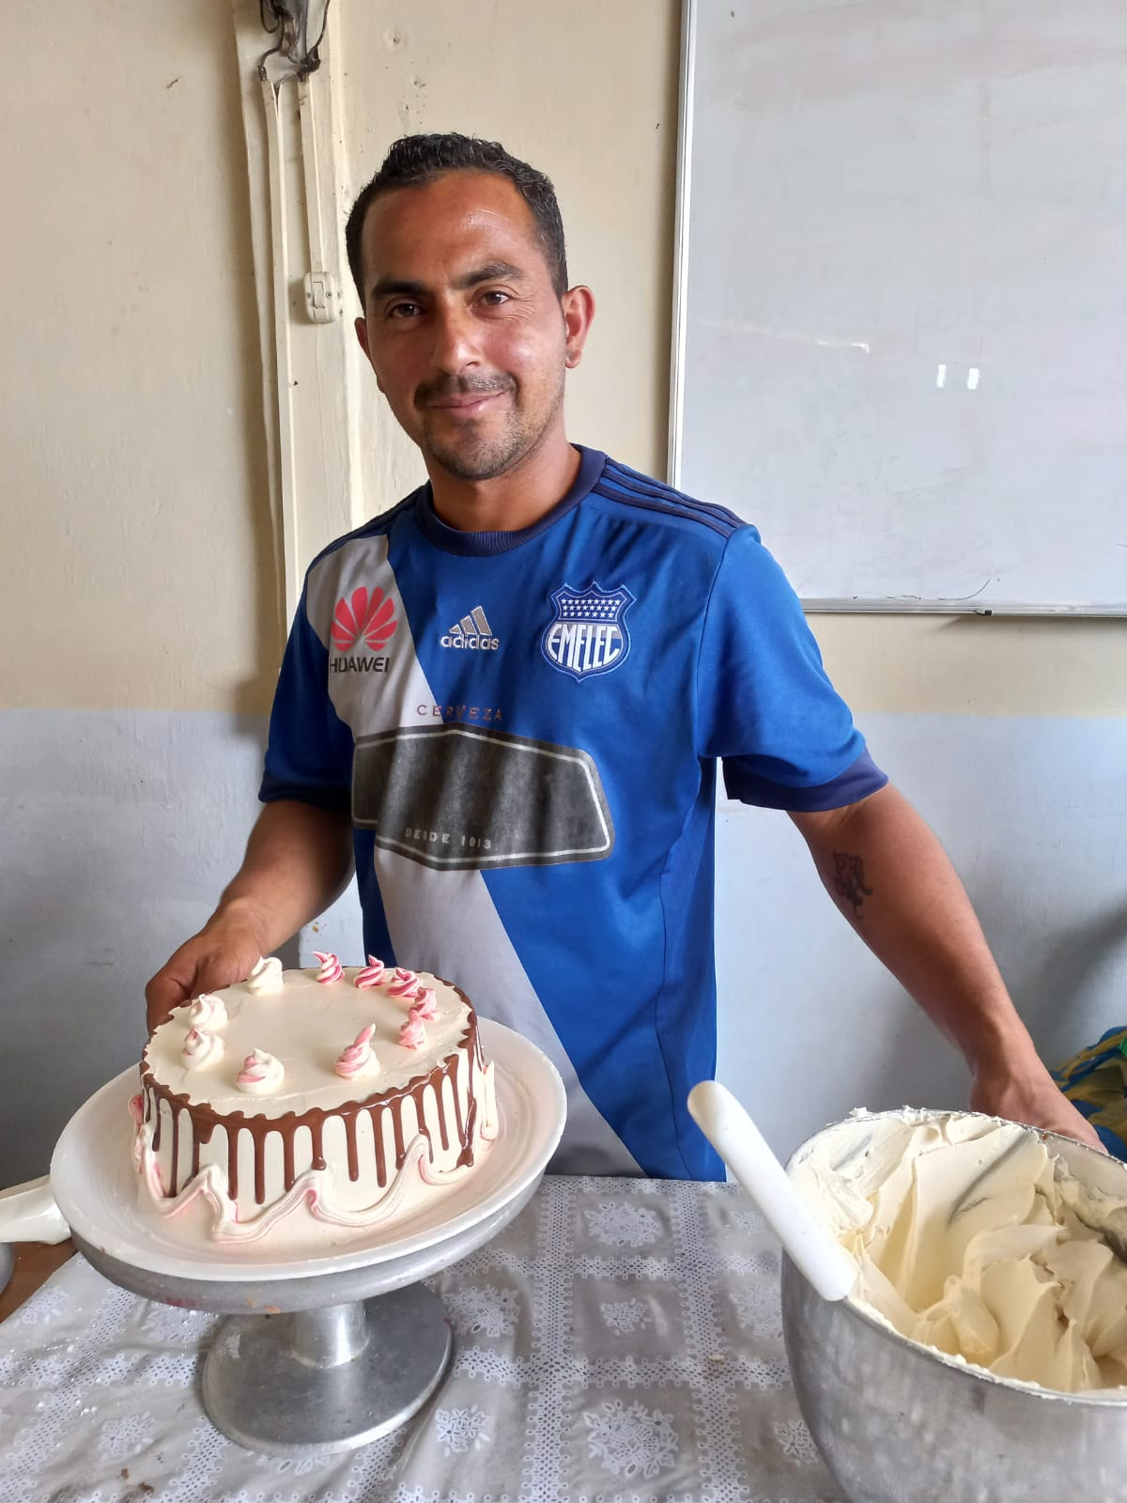
EN LO SOCIAL
ATENCIÓN A GRUPOS PRIORITARIOS
FORTALECIMIENTO DE HABILIDADES PARA GENERACIÓN DE MEDIOS Y MEJORA DE LA CALIDAD DE VIDA DE LOS GRUPOS DE ATENCIÓN PRIORITARIA DE LA COMUNIDAD EL QUEMADO DE LA PARROQUIA HONORATO VÁSQUEZ $ 17.840,00 USD

Slide 14
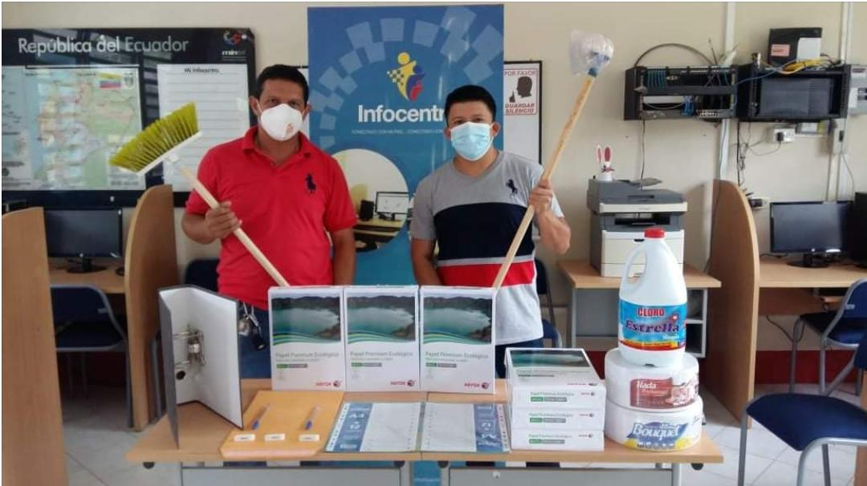
CONVENIO CON MINTEL VIGENTE PARA LA PRESTACIÓN DE SERVICIOS INFORMÁTICOS Y PLAN DE CAPACITACIÓN PARA LA COMUNIDAD EN GENERAL DE LA PARROQUIA.: EL GAD PARROQUIAL APORTA CON :
MATERIALES DE OFICINA.
MATERILES DE ASEO
MANTENIMIENTO DE MÁQUINAS

Slide 15
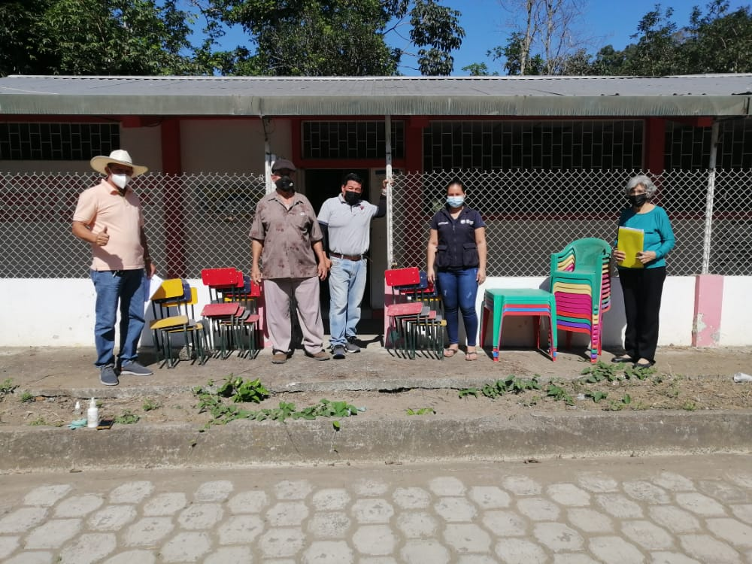

COOPERACIÓN CON CNH: ENTREGA DE SILLAS

Slide 16
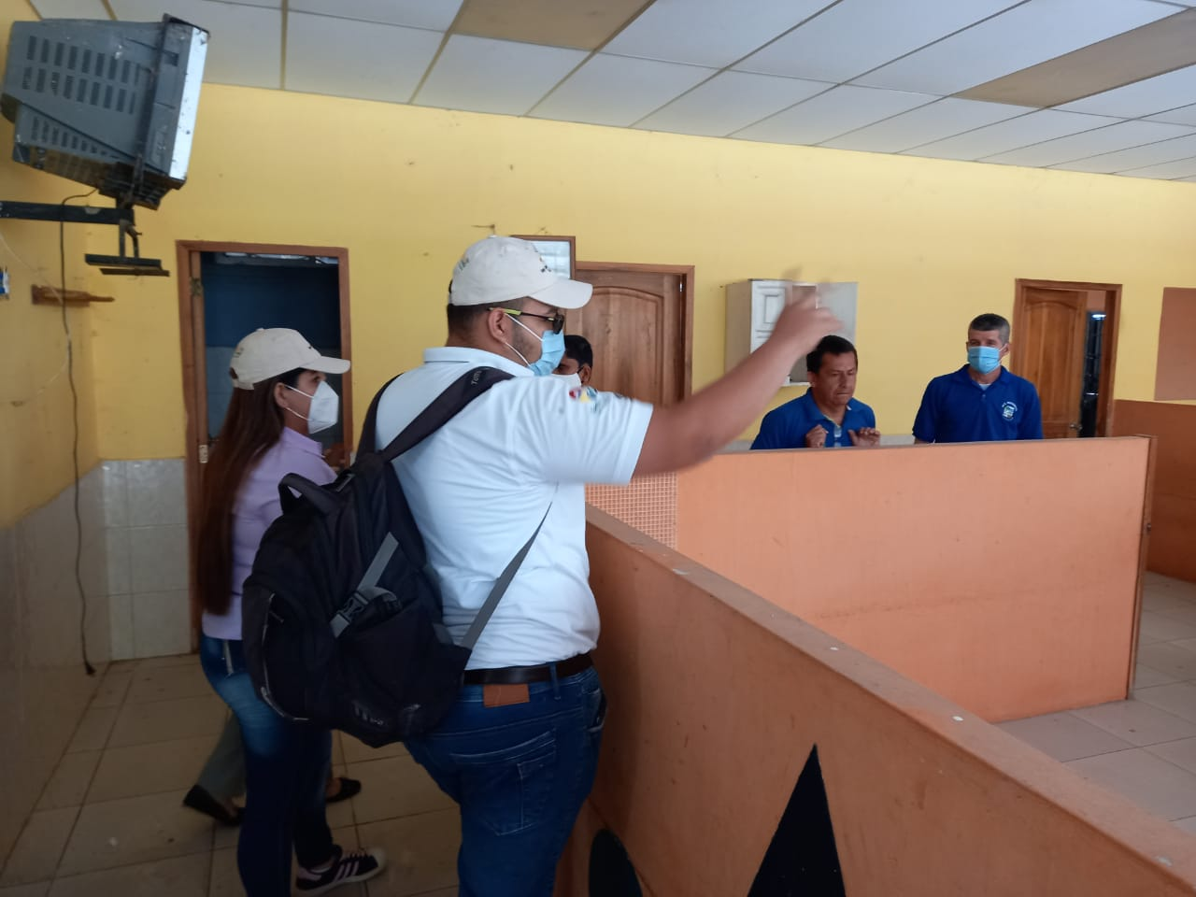
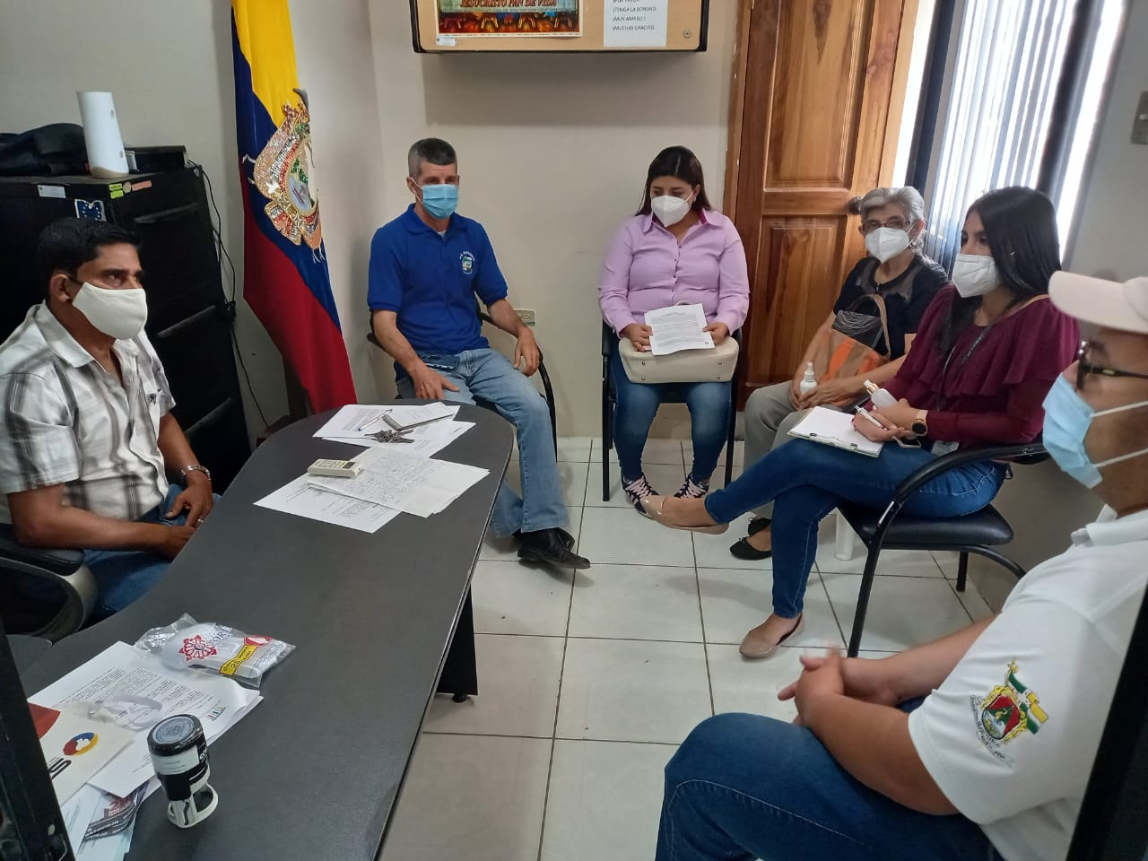
CONVENIO CON ADULTOS MAYORES Y PERSONAS CON DISCAPACIDAD DE LA PARROQUIA PARA USO DE INSTALACIONES DE SEDE CIBV HONORATO VÁSQUEZ

Slide 17
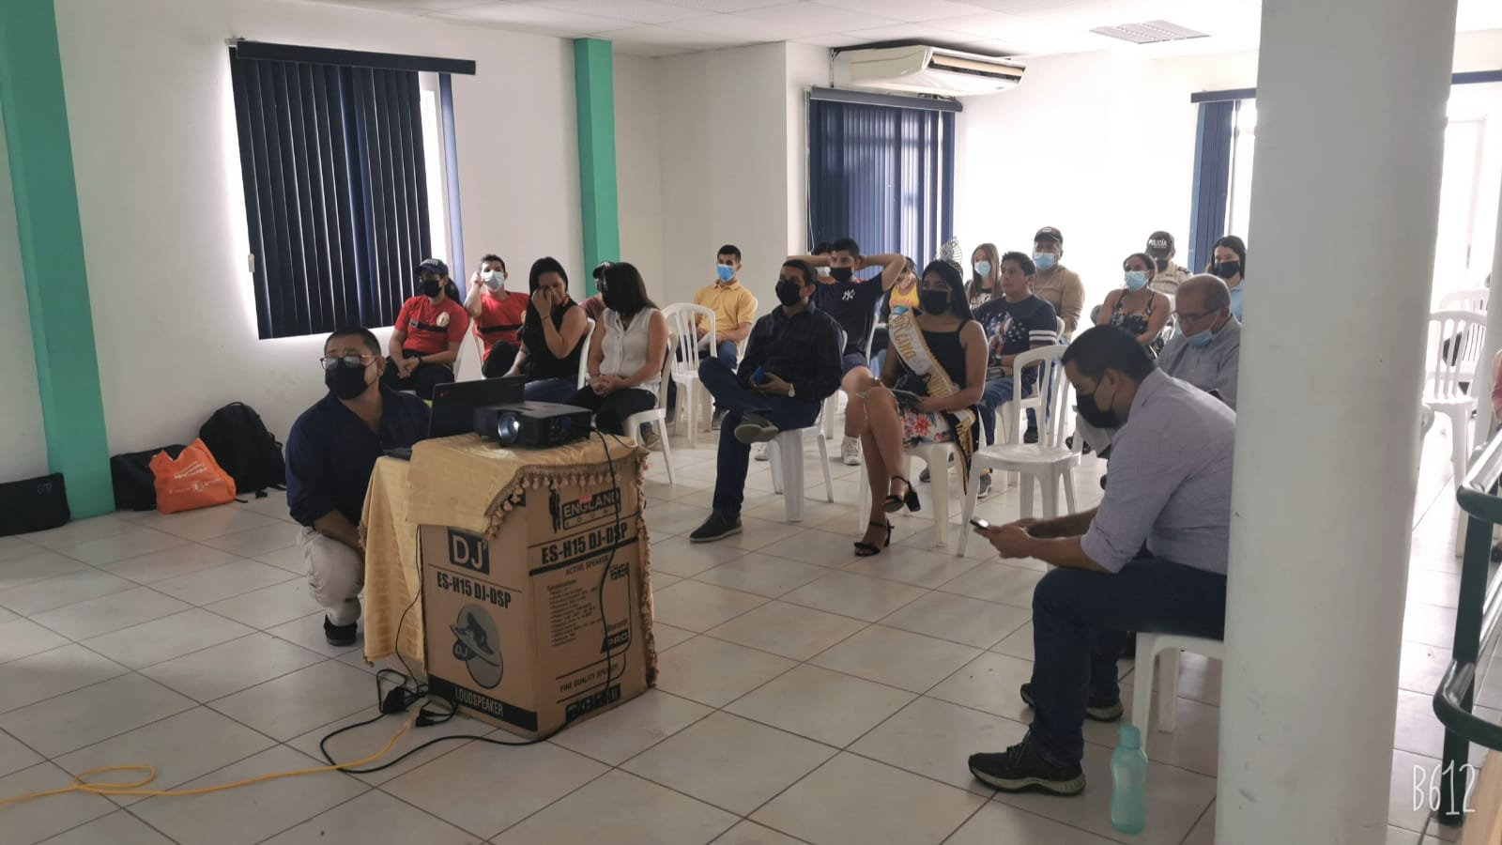
REUNIÓN DE TRABAJO GAD PARROQUIAL – AUTORIDADES Y REPRESENTANTES DE MAQUITA CUSHUNCHIC

Slide 18
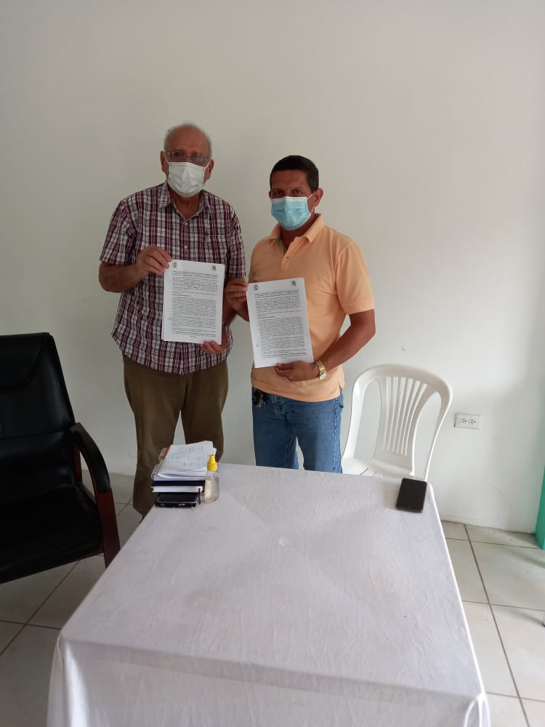
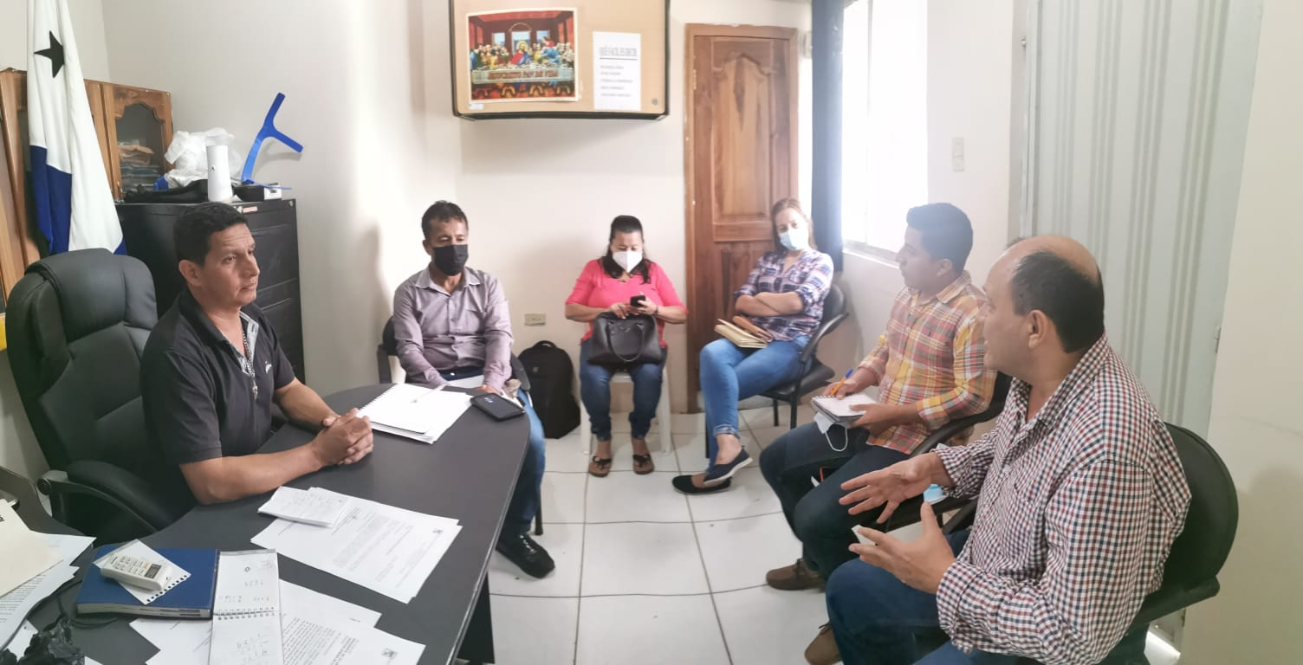
REUNIÓN DE TRABAJO GAD PARROQUIAL – UNESUM

Slide 19
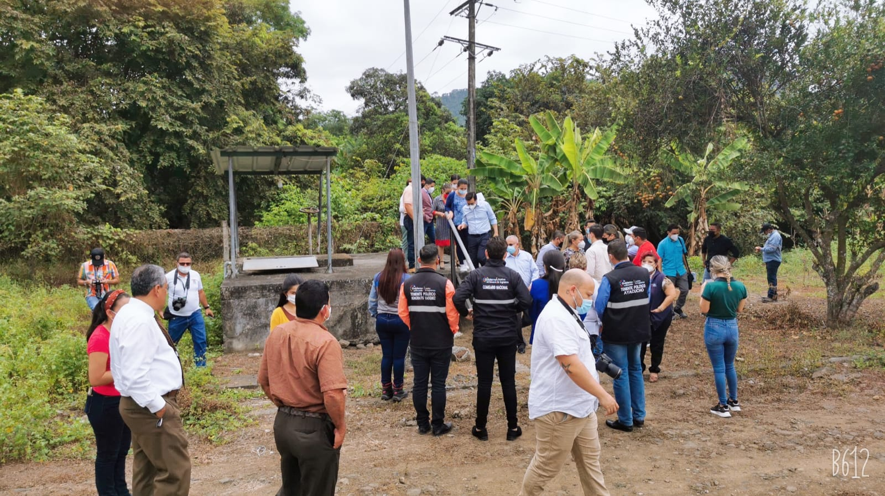
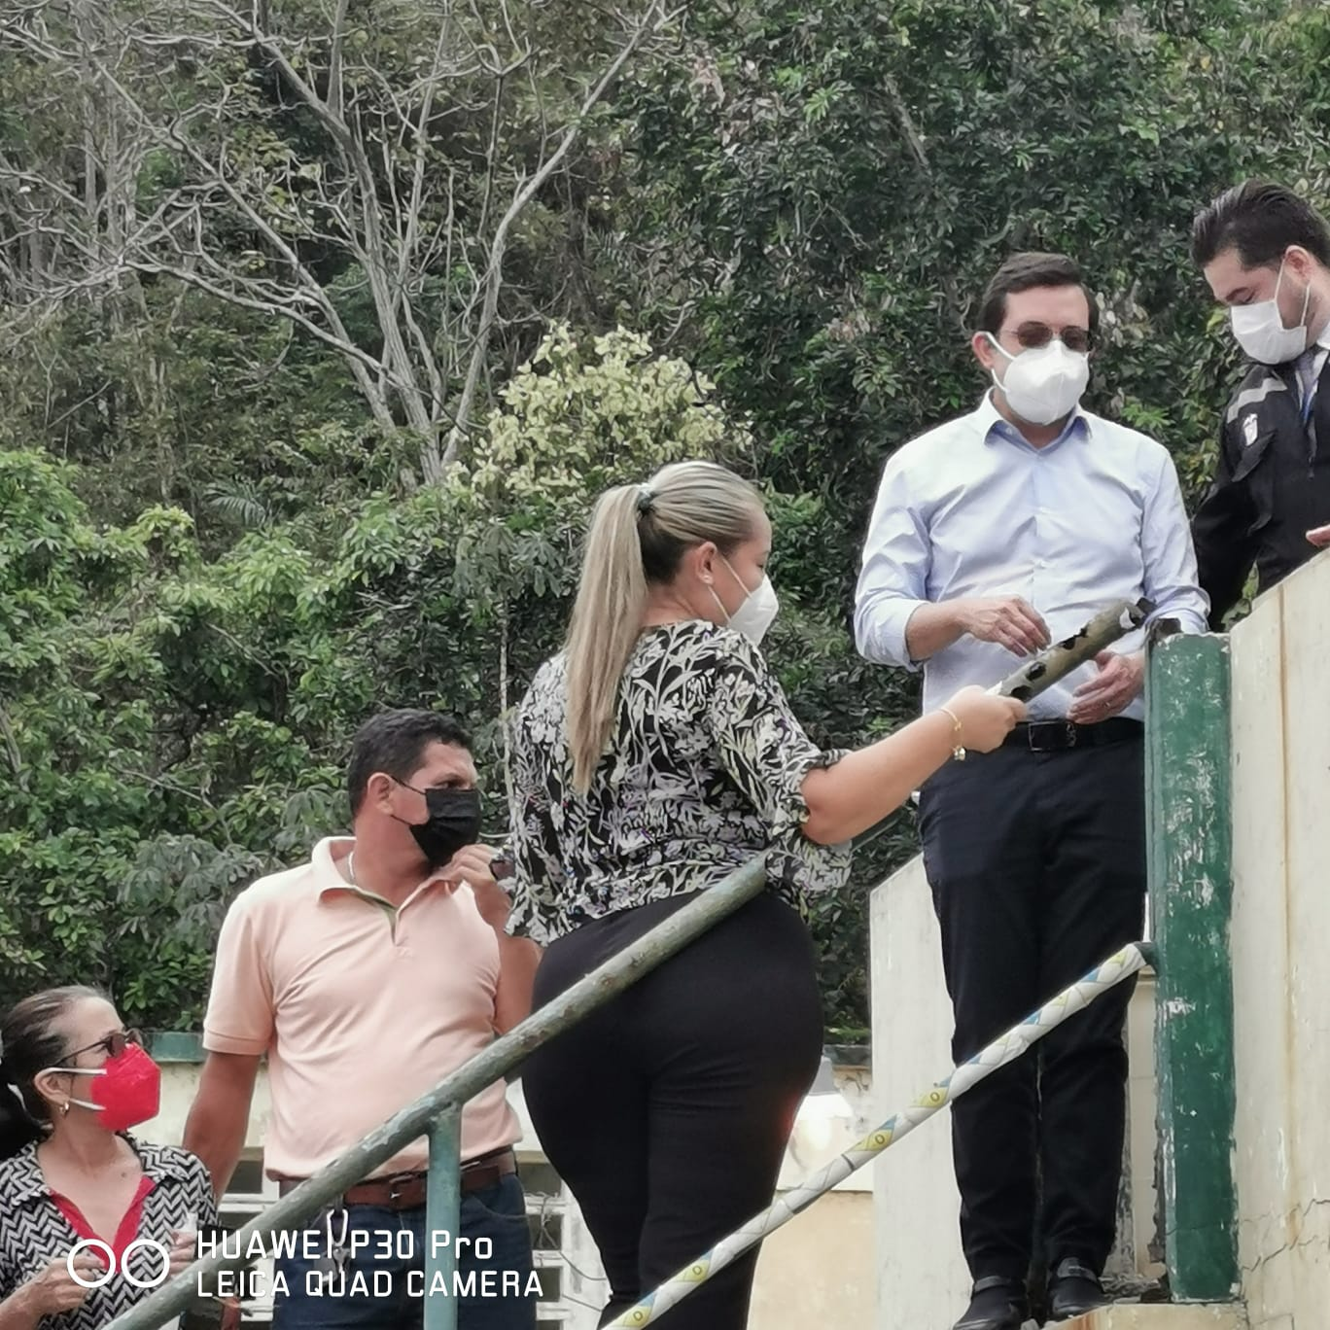
COORDINACIÓN DE TRABAJOS:
GAD PARROQUIAL – ALCALDÍA Y GOBERNACIÓN DE MANABÍ

Slide 20
EN LO AMBIENTAL

Slide 21

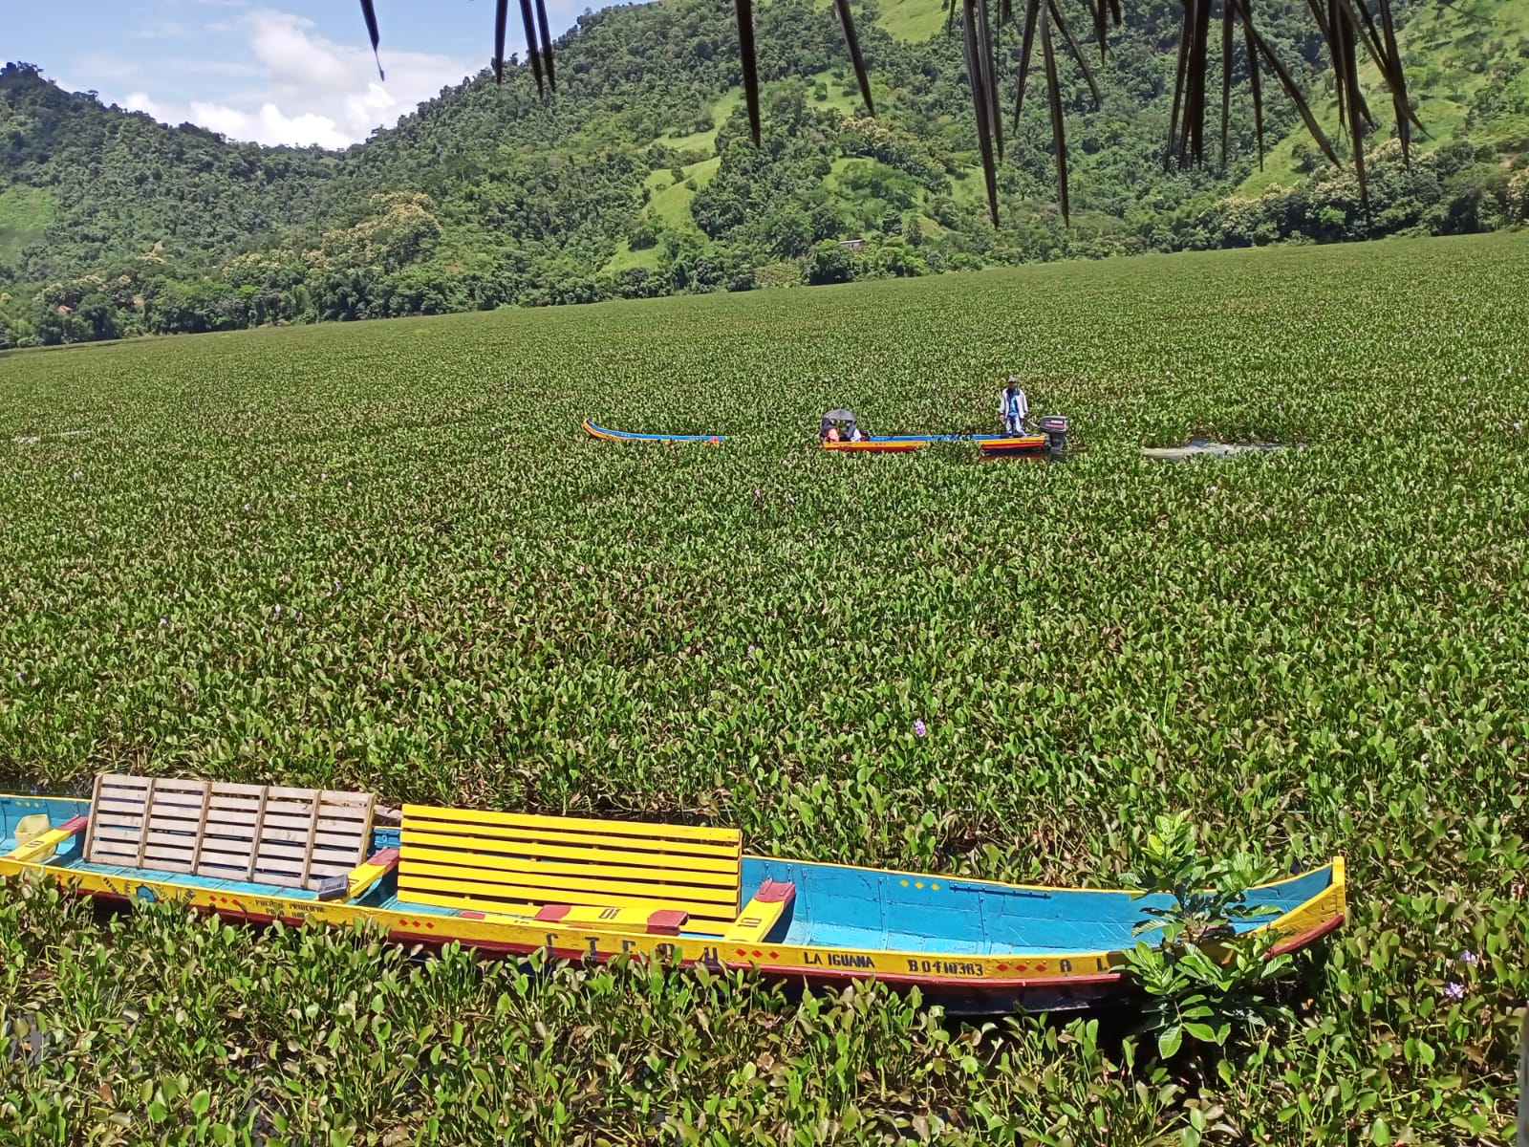
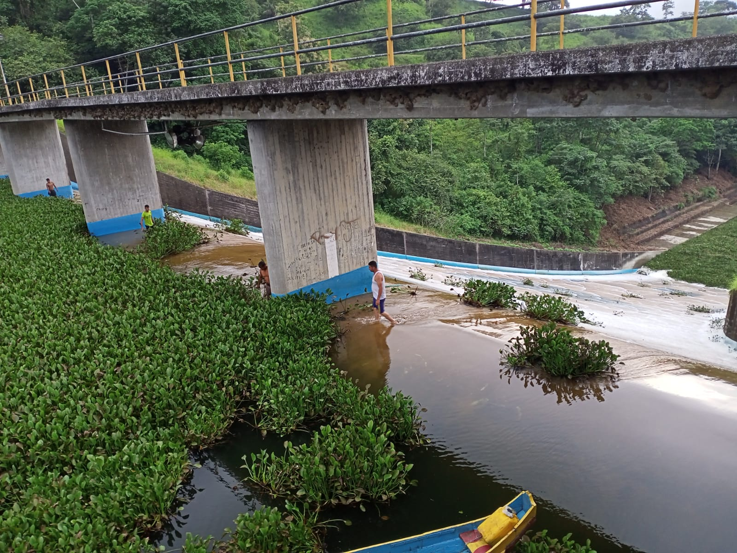
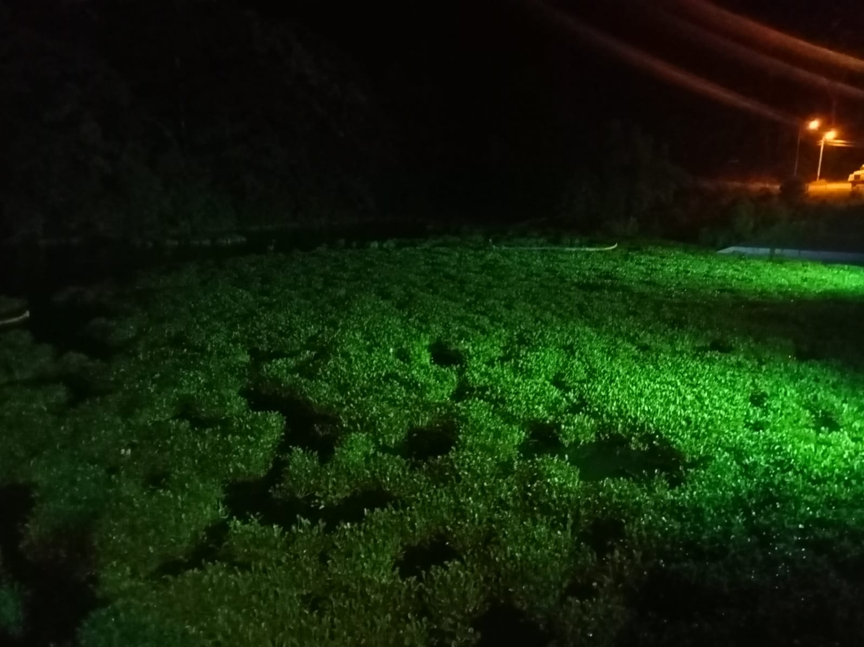
LIMPIEZA DE LECHUGUINES EN EL EMBALSE POZA HONDA

Slide 22
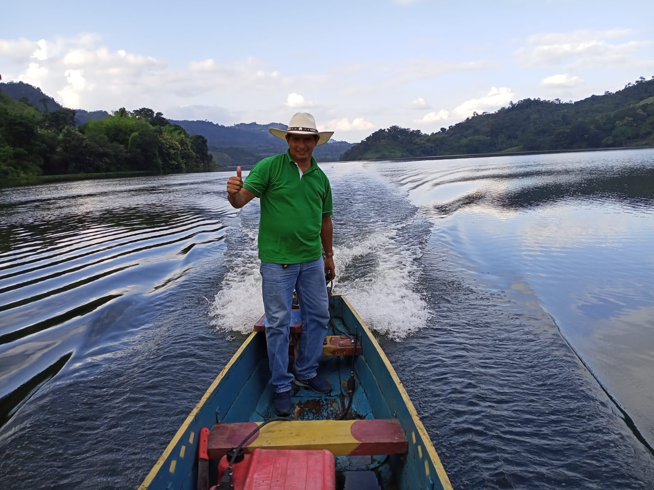
LIMPIEZA DE LECHUGUINES EN EL EMBALSE POZA HONDA

Slide 23

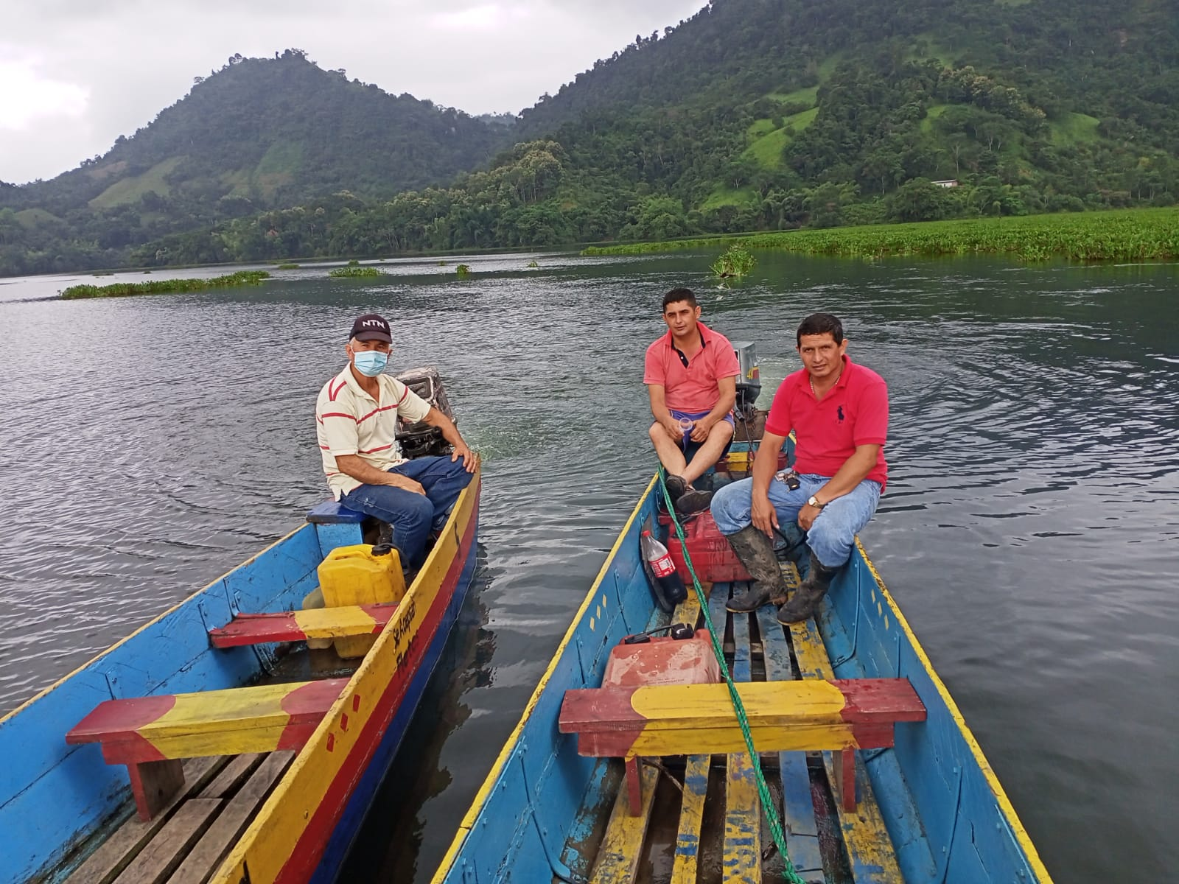
LIMPIEZA DE LECHUGUINES EN EL EMBALSE POZA HONDA

Slide 24
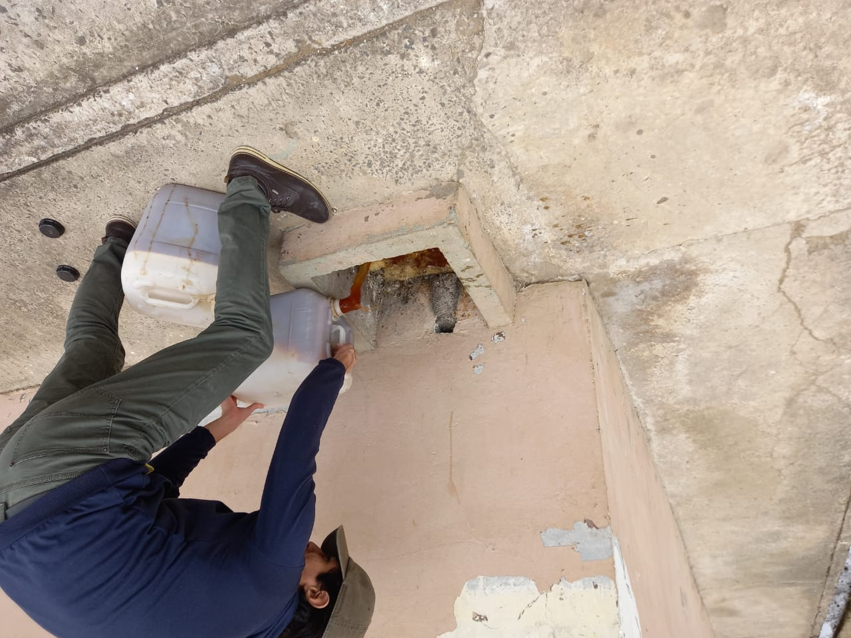
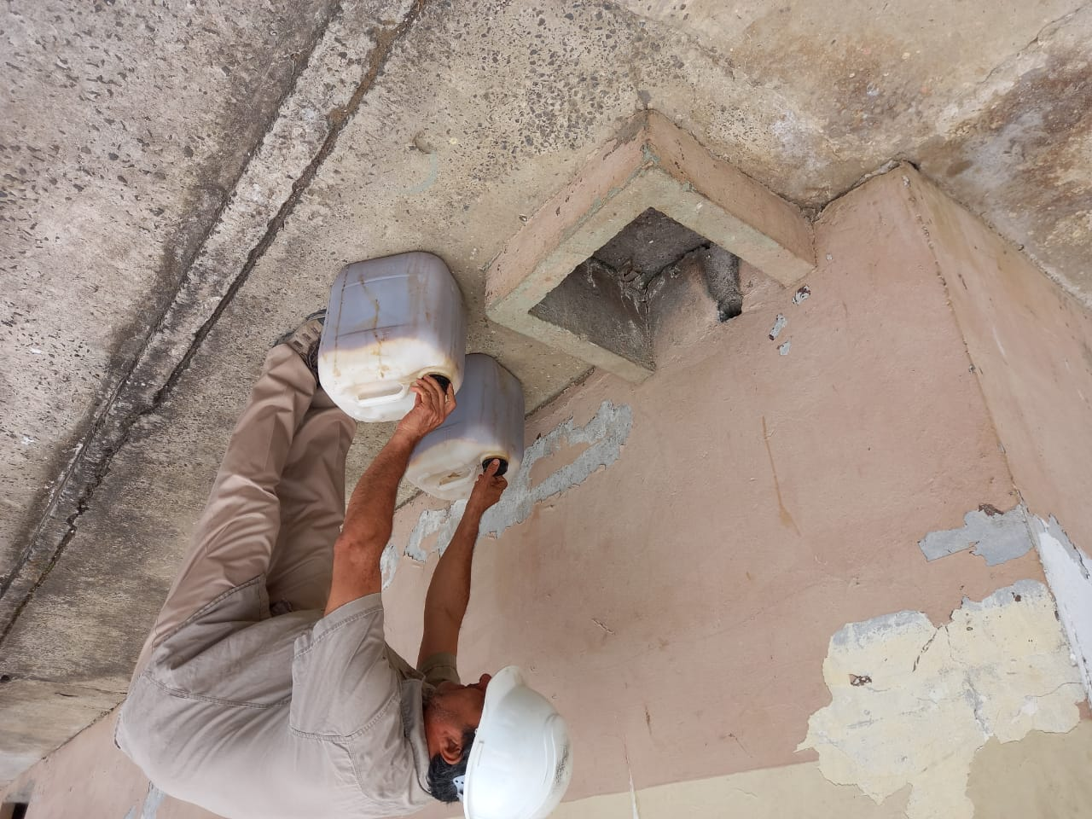
CONVENIO ENTRE EL GAD PARROQUIAL RURAL HONORATO VÁSQUEZ Y EL G.P.M. PARA CONTINUAR CON LA COLOCACIÓN DE MICROORGANISMOS

Slide 25
EN VIALIDAD

Slide 26

GESTIONES REALIZADAS AL G.P.M. PARA LA VÍA SAN FRANCISCO
CON FECHA 28 DE MAYO DE 2019, SE SOLICITÓ AL G.P.M. 20 KM: HONORATO VÁSQUEZ – PUNTA ALTA – SANTA ROSA – SAN FRANCISCO.
CON FECHA 06 DE JUNIO DE 2019, SE SOLICITÓ AL G.P.M. EL MANTENIMIENTO DE LA VÍA PUNTA ALTA
CON FECHA 18 DE AGOSTO DE 2020, SE SOLICITÓ AL G.P.M. UN EQUIPO DE AFIRMADO PARA LA RECONFORMACIÓN DE CAMINOS, ENTRE LOS CUALES SE SOLICITARON: 10 KM CERRO Y TABALADA DE PUNTA ALTA HASTA SAN FRANCISCO
CON FECHA 21 DE SEPTIEMBRE DE 2020, SE SOLICITÓ AL G.P.M. EL ASFALTADO DE LA VÍA HONORATO VÁSQUEZ – PUNTA ALTA HASTA LLEGAR A SAN FRANCISCO 5KM.
CON FECHA 11 DE ABRIL DE 2022, SE SOLICITÓ AL G.P.M. EL EMPEDRADO DE 2.5 KM. DE LA VÍA SAN FRANCISCO, VÍA A LA ESCUELA Y CAPILLA (SECTOR “EL TROPEZÓN)

Slide 27
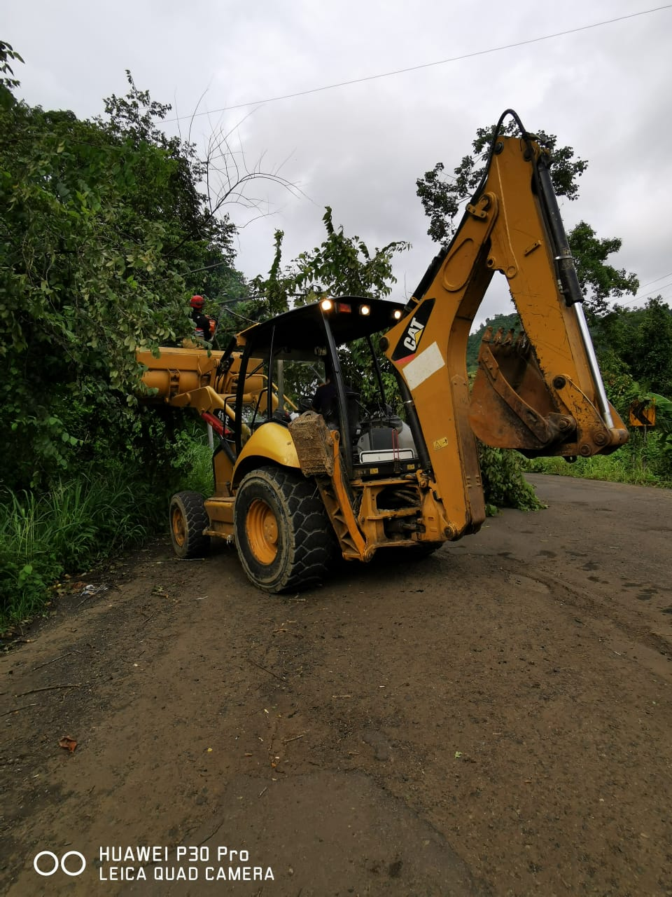
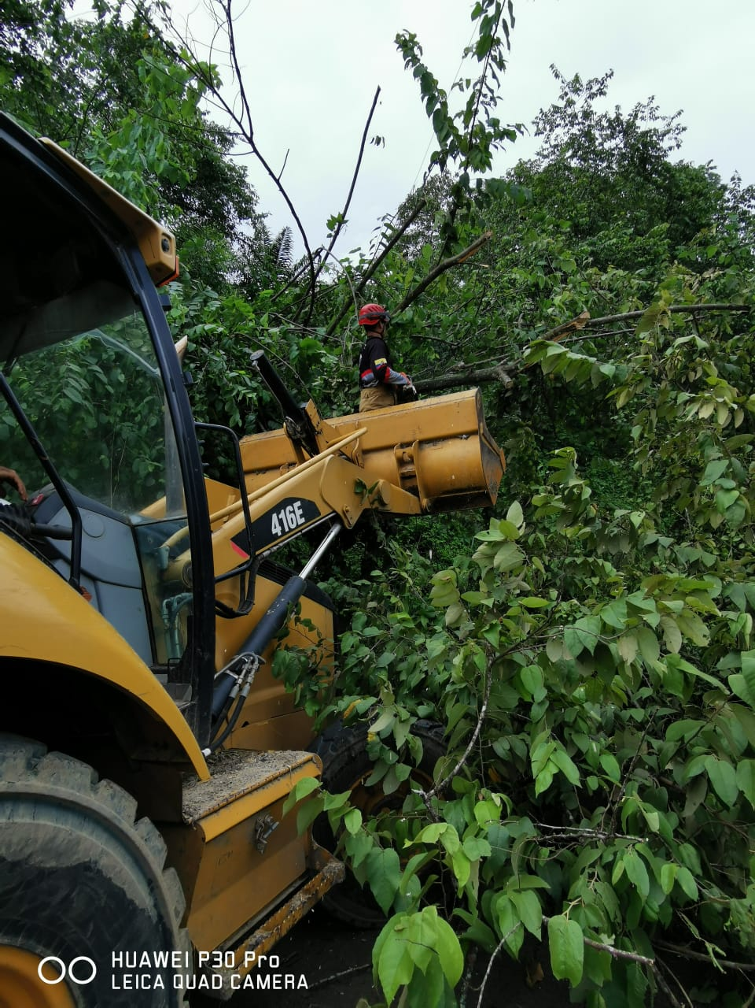
TRABAJOS REALIZADOS CON LA RETROEXCAVADORA DEL GAD PARROQUIAL

Slide 28
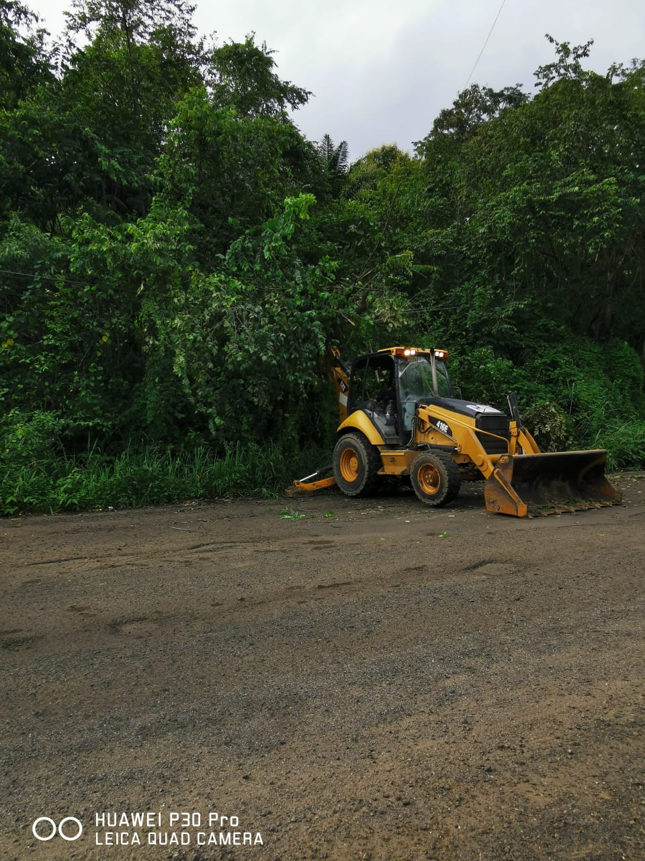
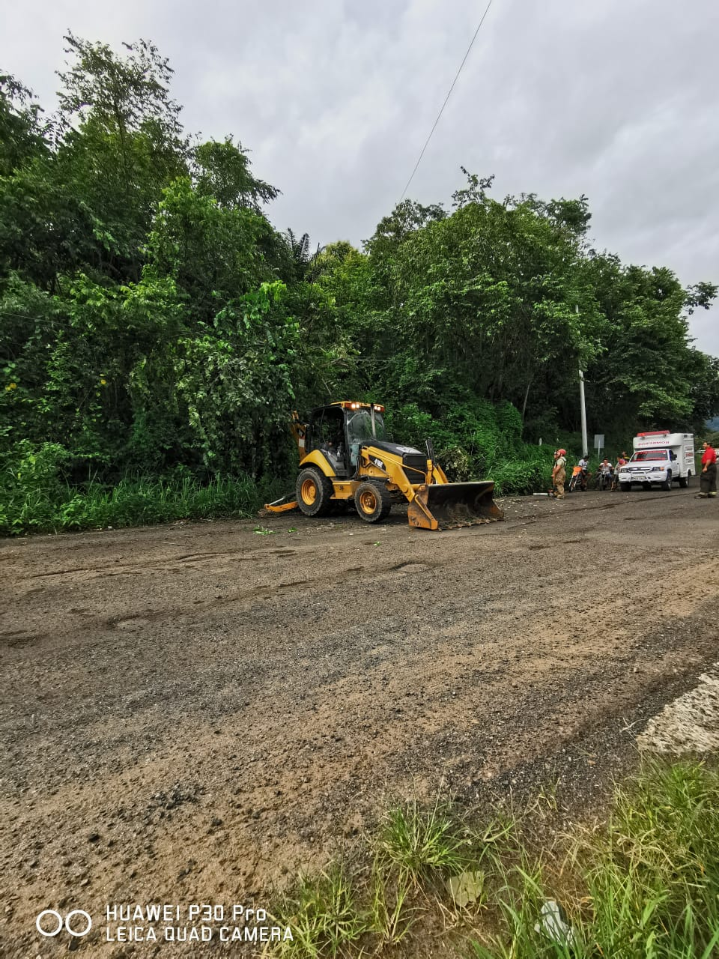
TRABAJOS REALIZADOS CON LA RETROEXCAVADORA DEL GAD PARROQUIAL

Slide 29
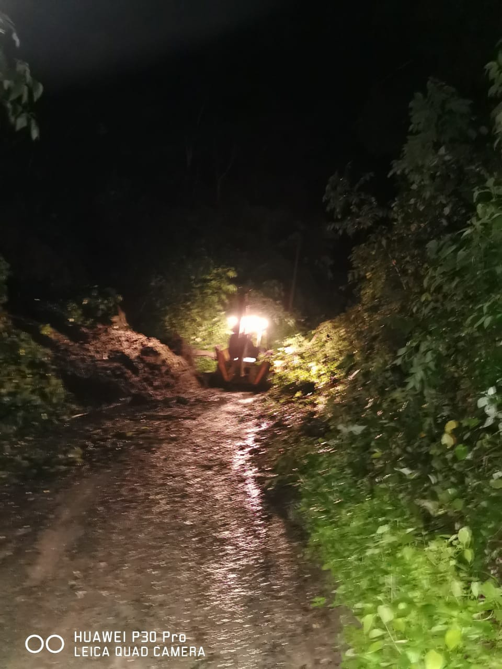
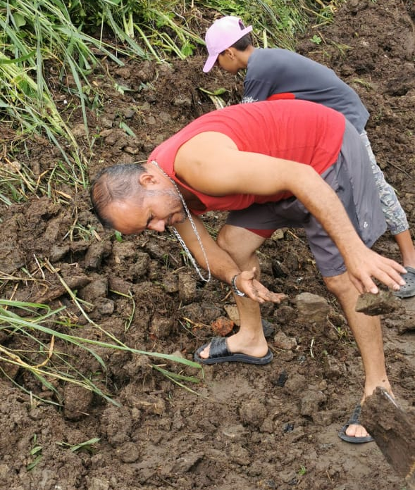
TRABAJOS REALIZADOS CON LA RETROEXCAVADORA DEL GAD PARROQUIAL

Slide 30
OBRAS REALIZADAS EN CONVENIO CON EL G.P.M. - PERÍODO 2021

Slide 31
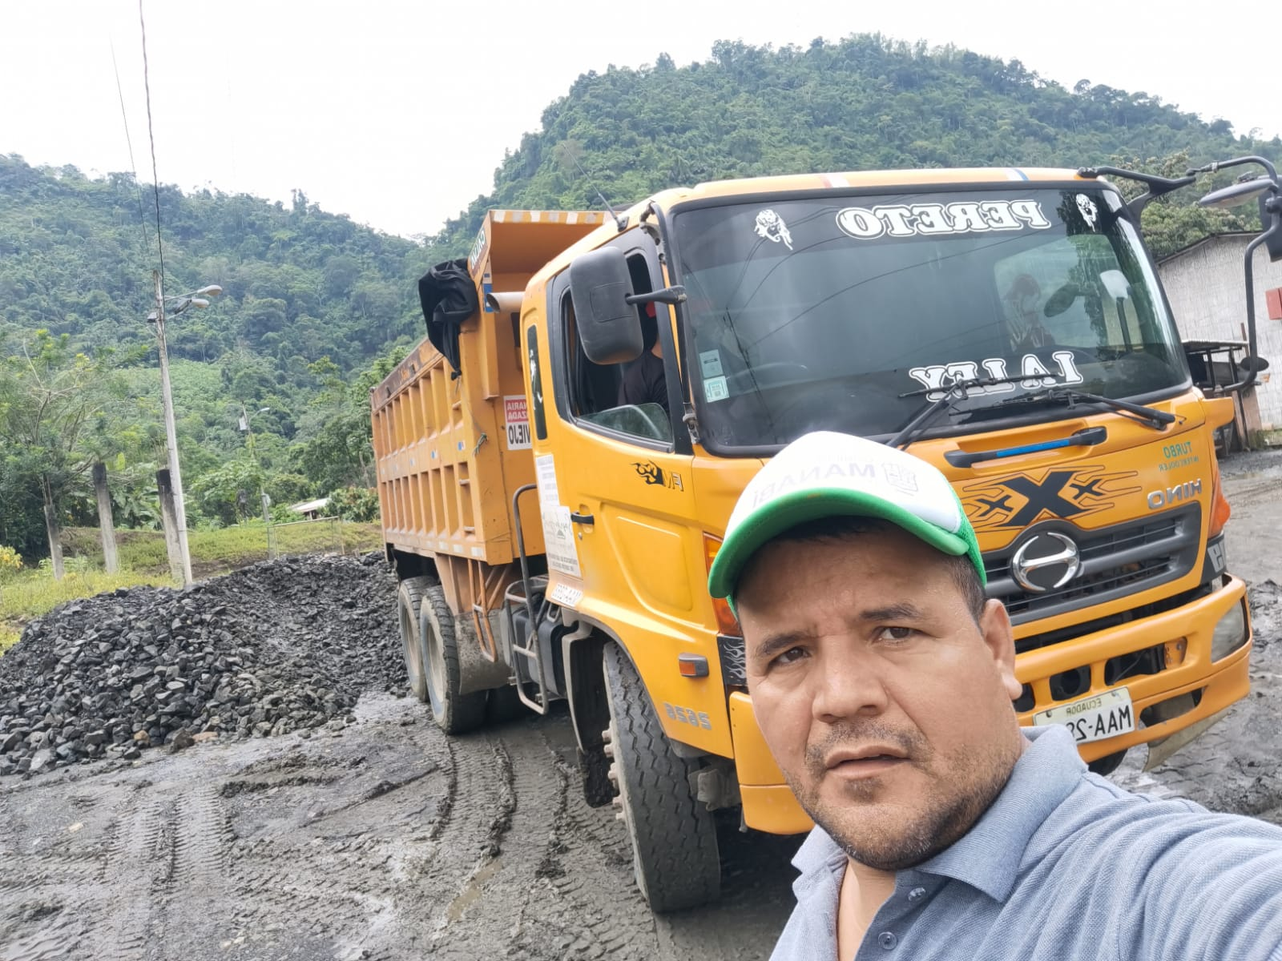
TRANSPORTACIÓN DE 650 M3 DE MATERIAL DE MEJORAMIENTO TIPO MTOP, PARA EL MANTENIMIENTO DE LA VÍA GUARUMO – TABLADA DE GUARUMO $ 6.388,20 USD.

Slide 32
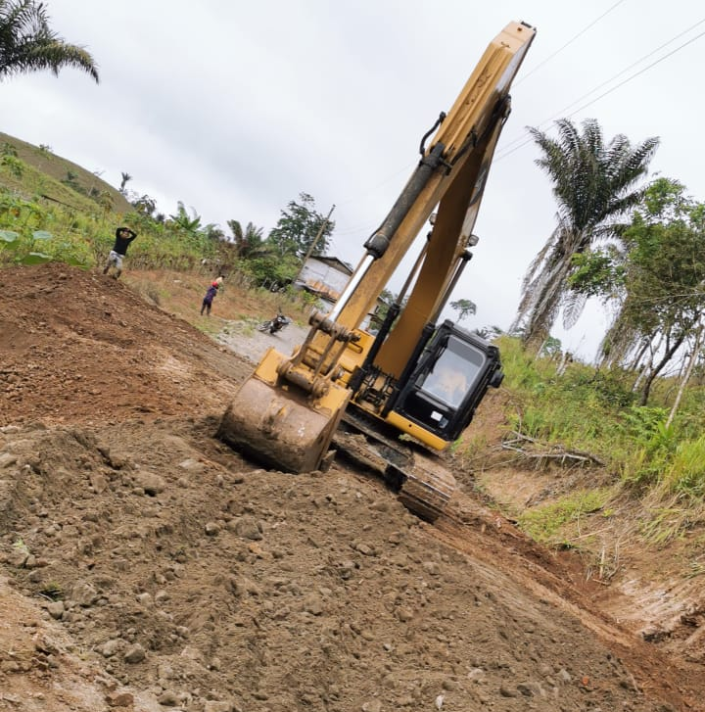
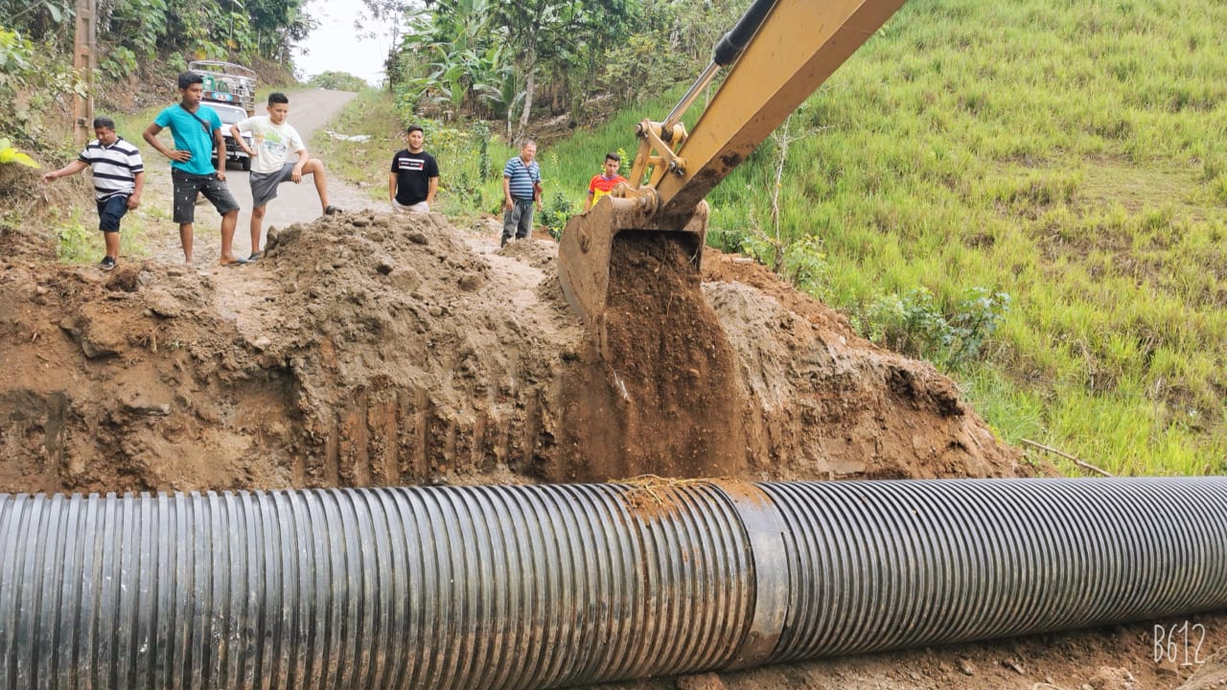
TRABAJOS COMUNITARIOS:
COLOCACIÓN DE TUBOS CERRO SAN GABRIEL

Slide 33
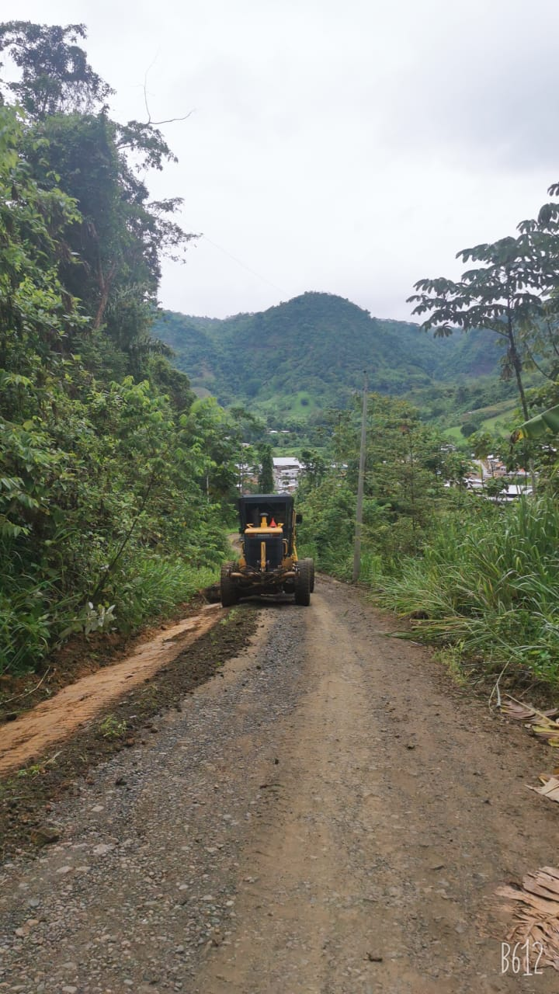
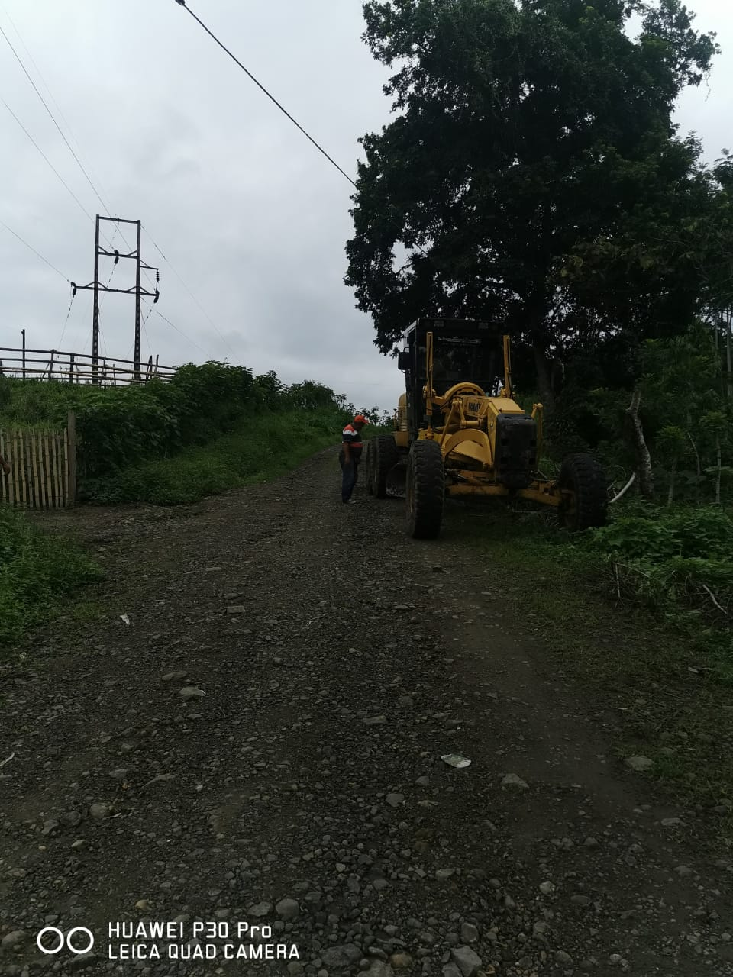
CERRO PUNTA ALTA – SAN FRANCISCO

Slide 34
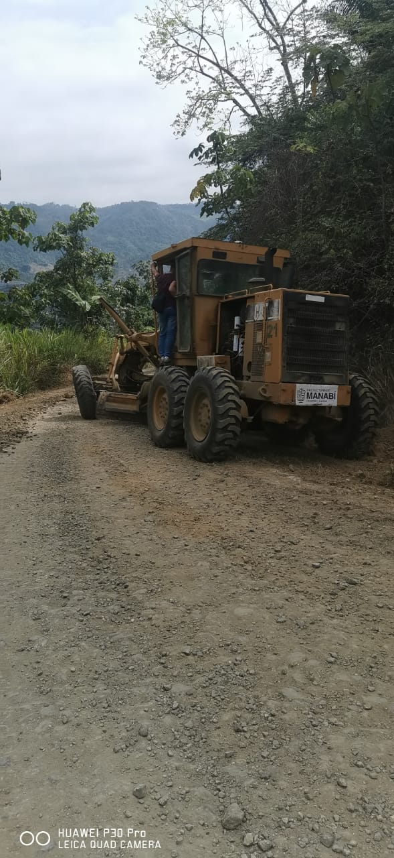
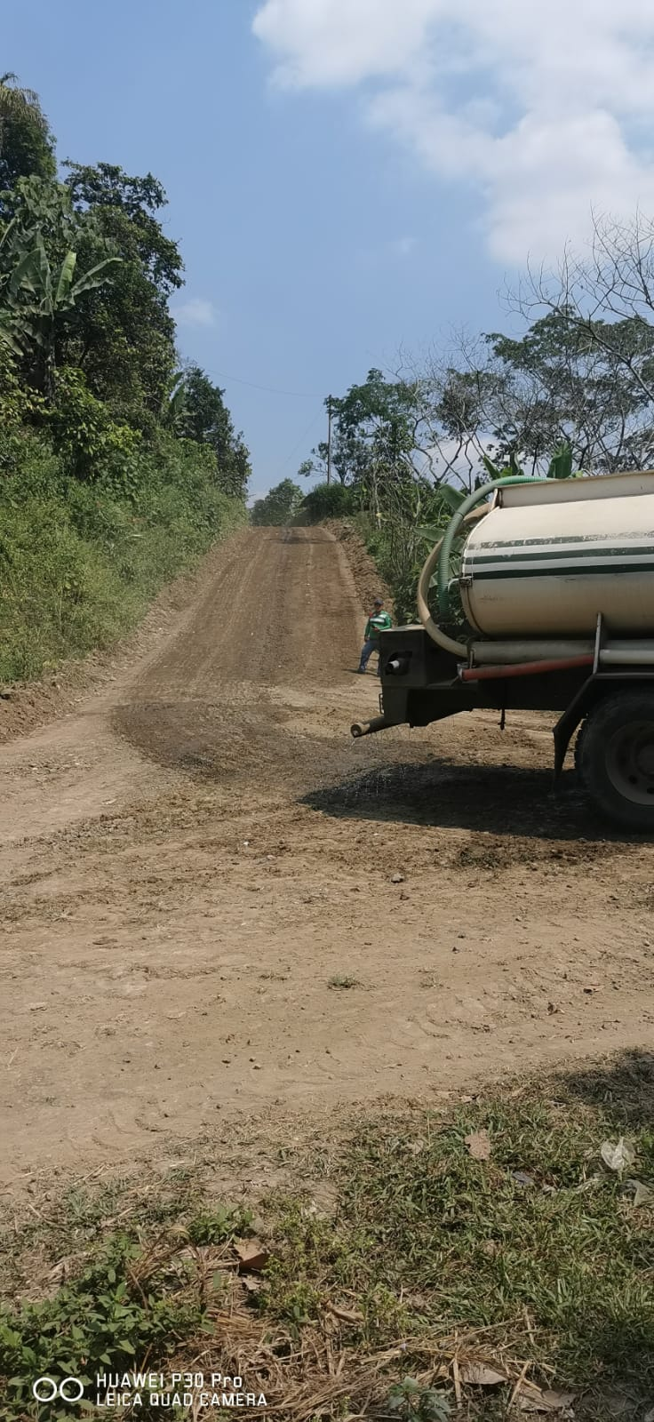
SAN FRANCISCO
PUNTA ALTA (EL DESGRACIADO)

Slide 35
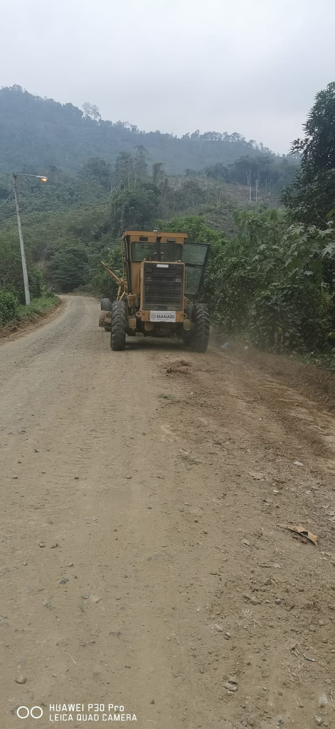

CERRO PUNTA ALTA:
RECONFORMACIÓN DE VÍA Y CUNETAS

Slide 36


COMUNIDAD LA SAIBA

Slide 37


COMUNIDAD AUREOLES

Slide 38


COMUNIDAD BUENA ESPERANZA

Slide 39


COMUNIDAD BUENA ESPERANZA

Slide 40


COMUNIDAD POZA HONDA - CUYEYES

Slide 41


COMUNIDAD LA CHONTILLA

Slide 42

CONVENIO ENTRE G.P.M. – G.A.D. PARROQUIAL Y EL MUNICIPIO
COLOCACIÓN DE TUBOS EN LA COMUNIDAD 10 DE AGOSTO

Slide 43


COORDINACIÓN DE TRABAJOS CON EL G.P.M. PARA LA COLOCACIÓN DE PIEDRA COLLERA EN LA COMUNIDAD 10 DE AGOSTO

Slide 44

COORDINACIÓN CON EL MUNICIPIO - GESTIÓN
ACERAS Y BORDILLOS
CALLE COPASO

Slide 45
EVENTOS CULTURALES

Slide 46



PREGÓN POR LAS PRINCIPALES CALLES DE NUESTRA PARROQUIA

Slide 47


NOCHE CULTURAL Y PROCLAMACIÓN DE REINAS

Slide 48


NOCHE CULTURAL Y PROCLAMACIÓN DE REINAS

Slide 49
ASAMBLEAS DE PARTICIPACIÓN CIUDADANA

Slide 50


ASAMBLEA DE PRESUPUESTO PARTICIPATIVO PARA EL PERÍODO 2022 PARA LA PRIORIZACIÓN DEL PLAN ANUAL DE INVERSIÓN (P.A.I.) ;
ASAMBLEA DE RENDICIÓN DE CUENTAS
SESIÓN SOLEMNE PARROQUIAL

Slide 51
¡¡GRACIAS POR SU ATENCIÓN!!

